Slide 1
Yksinäisyys puheeksi
Vertaisryhmä yksinäisyyttä kokeville
Notes:
Sisällöt perustuvat Suomen Punaisen Ristin Kaveritaitoja-ohjelmaan, Mielenterveystalon Yksinäisyyden omahoito-ohjelmaan sekä HelsinkiMission Yksinäisyys-tehtäväkirjaan.
www.punainenristi.fi/kaveritaitoja
Yksinaisyystyokirja-HelsinkiMissio-1.pdf
Tervetuloa yksinäisyyden omahoito-ohjelmaan! | Mielenterveystalo.fi

Slide 2
1. Tapaamiskerta
Yhteisistä käytänteistä sopiminen, tutustuminen, yksinäisyys ilmiönä
Notes:
Ensimmäisen tapaamiskerran sisällöt:
Ryhmän tavoitteet ja aikataulut
Turvallisempi tila ja Punaisen Ristin periaatteet
Tehdään yhdessä ryhmämme säännöt!
Tutustuminen
Yksinäisyys ilmiönä
Kotitehtävä - kiitollisuuspäiväkirja

Slide 3
Ryhmän tavoitteet
Lisätä ymmärrystä yksinäisyydestä
Tutustua uusiin ihmisiin ja jakaa kokemuksia muiden kanssa
Tunnistaa ja löytää omia vahvuuksia
Lisätä itseluottamusta ja rohkeutta sosiaalisissa tilanteissa
Huomata olemassa oleva hyvä
Vähentää yksinäisyyden kokemusta
Notes:
Ryhmän tarkoitus
Tämän ryhmän tarkoituksena on tarjota turvallinen ja kannustava ympäristö, jossa voidaan jakaa ajatuksia ja kokemuksia yksinäisyydestä sekä tukea toisiamme yksinäisyyden hetkissä.
Ryhmä ei tarjoa ammatillista apua
Ryhmän tapaamisia ohjaavat Punaisen Ristin vapaaehtoiset. He eivät ole ammattilaisia eikä ryhmä tarjoa yksinäisyyden vähentämiseen ammattiapua.
Tavoitteista:
On hyvä, jos jotkut edellä luetelluista tavoitteista toteutuvat. Kaikki tuskin toteutuvat kenelläkään. On tärkeä tiedostaa, ettei ole epäonnistunut, mikäli kaikki eivät toteudu. Monet aloittamistamme prosesseista (kuten haitallisten ajatusten haastaminen) ovat pitkiä ja ne jatkuvat ryhmän jälkeen. Voit myös jatkaa erilaisten harjoitusten tekemistä ryhmän päätyttyä ja palata asioihin, joihin haluat syventyä. => Kts. Seuraava dia!

Slide 4
Kaikki kasvu ei ole näkyvää, eikä kaikki edistys ole suoraviivaista. Joskus merkittävimmät muutokset tapahtuvat hiljaa, pinnan alla.

Slide 5
Ryhmätapaamisten sisällöt
pp.kk. Tutustuminen ja yhteisistä käytänteistä sopiminen, yksinäisyys ilmiönä
pp.kk. Mistä yksinäisyys voi johtua?
pp.kk. Ajatusten yllättävä voima
pp.kk. Kuinka hyvin tunnemme itsemme?
pp.kk. Menneisyyden merkitys
pp.kk. Uuteen ihmiseen tutustuminen ja vuorovaikutustaidot
pp.kk. Odotukset ja unelmat
pp.kk. Päätöskerta, sisältö päätetään yhdessä
Notes:
Kerrotaan ryhmän toteutuksesta käytännössä:
Tapaamisia on yhteensä 8 kertaa.
Tapaamiset kestävät n. 1,5h kerrallaan. Joskus ryhmä voi päättyä aiemmin, mikäli yhteiset asiat on saatu käsiteltyä.
Tapaamisiin sisältyy keskustelua ja erilaisia tehtäviä.
Jokaisen tapaamisen alussa tullaan käymään kuulumiskierros.
Tapaamiskertojen välissä on myös kotitehtäviä, joita jokainen voi tehdä aikatauluihinsa sopivalla tavalla.
Voi ottaa käyttöön vihkon tai tehdä muistiinpanoja digitaalisesti. Kotitehtävien lisäksi myös tapaamisten aikana saatetaan tehdä tehtäviä, joihin liittyviä muistiinpanoja voi kirjata ylös.
Vetäjä voi kertoa myös siitä, että ryhmän aikana on mahdollista esittää toiveita vertaisryhmän kulusta.

Slide 6
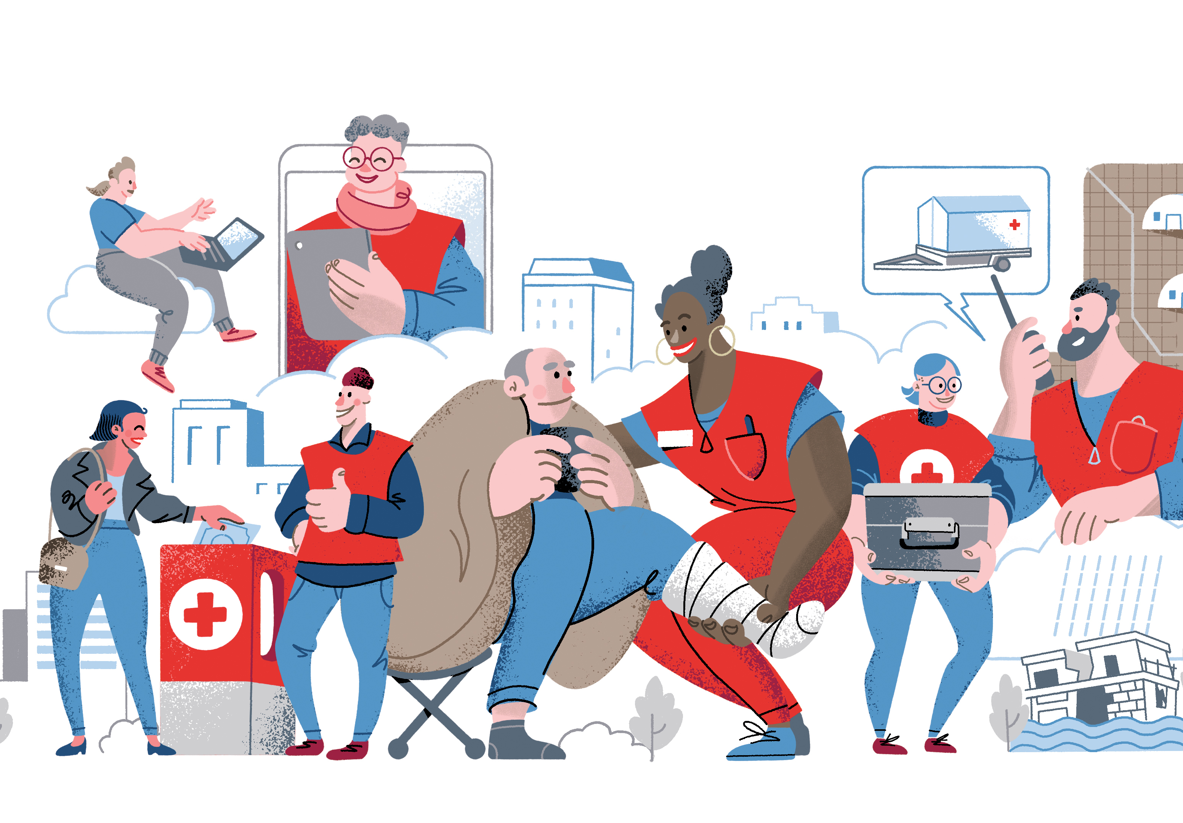
Punainen Risti on Suomen suurimpia kansalaisjärjestöjä. Pidämme huolta kaikkein heikoimpaan asemaan joutuneista. Autamme kriisien ja onnettomuuksien keskellä, ja tuemme kaikenikäisiä ihmisiä elämän kolhiessa. Punaisella Ristillä on lakiin kirjattuja velvollisuuksia mm. auttaa viranomaisia poikkeustilanteissa.
Toimintamme on poliittisesti ja uskonnollisesti riippumatonta ja perustuu vapaaehtoisuuteen.
Notes:
Tärkeää, että osallistujat ymmärtävät järjestön olevan poliittisesti ja uskonnollisesti sitoutumaton toimija.

Slide 7
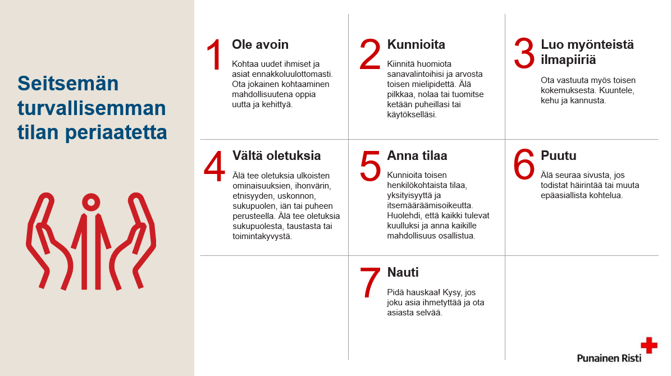
Notes:
Noudatamme kaikessa Punaisen Ristin toiminnassa turvallisemman tilan periaatteita.
Turvallinen tila ryhmässä on tärkeää, jotta jokainen uskaltaa osallistua omana itsenään ja kertoa kokemuksiaan.
Tärkeää on avoin ilmapiiri ja toisten kuunteleminen ja kunnioittaminen.
Ei oleteta toisista vaan kysytään kunnioittavasti.
Toista ihmistä väheksyvä tai kyseenalaistava kommentointi ei kuulu ryhmän toimintaan. Tähän puututaan ja mikäli vapaaehtoiset eivät itse huomaa tilannetta, on tärkeää että osallistujat uskaltavat nostaa asian esiin ja puuttua.
Jokainen voi osallistua tapaamisiin itselle sopivalla tavalla. Ei ole pakko puhua tai avata kameraa, vaikka olisi tosi mukava nähdä ja kuulla kaikki.

Slide 8
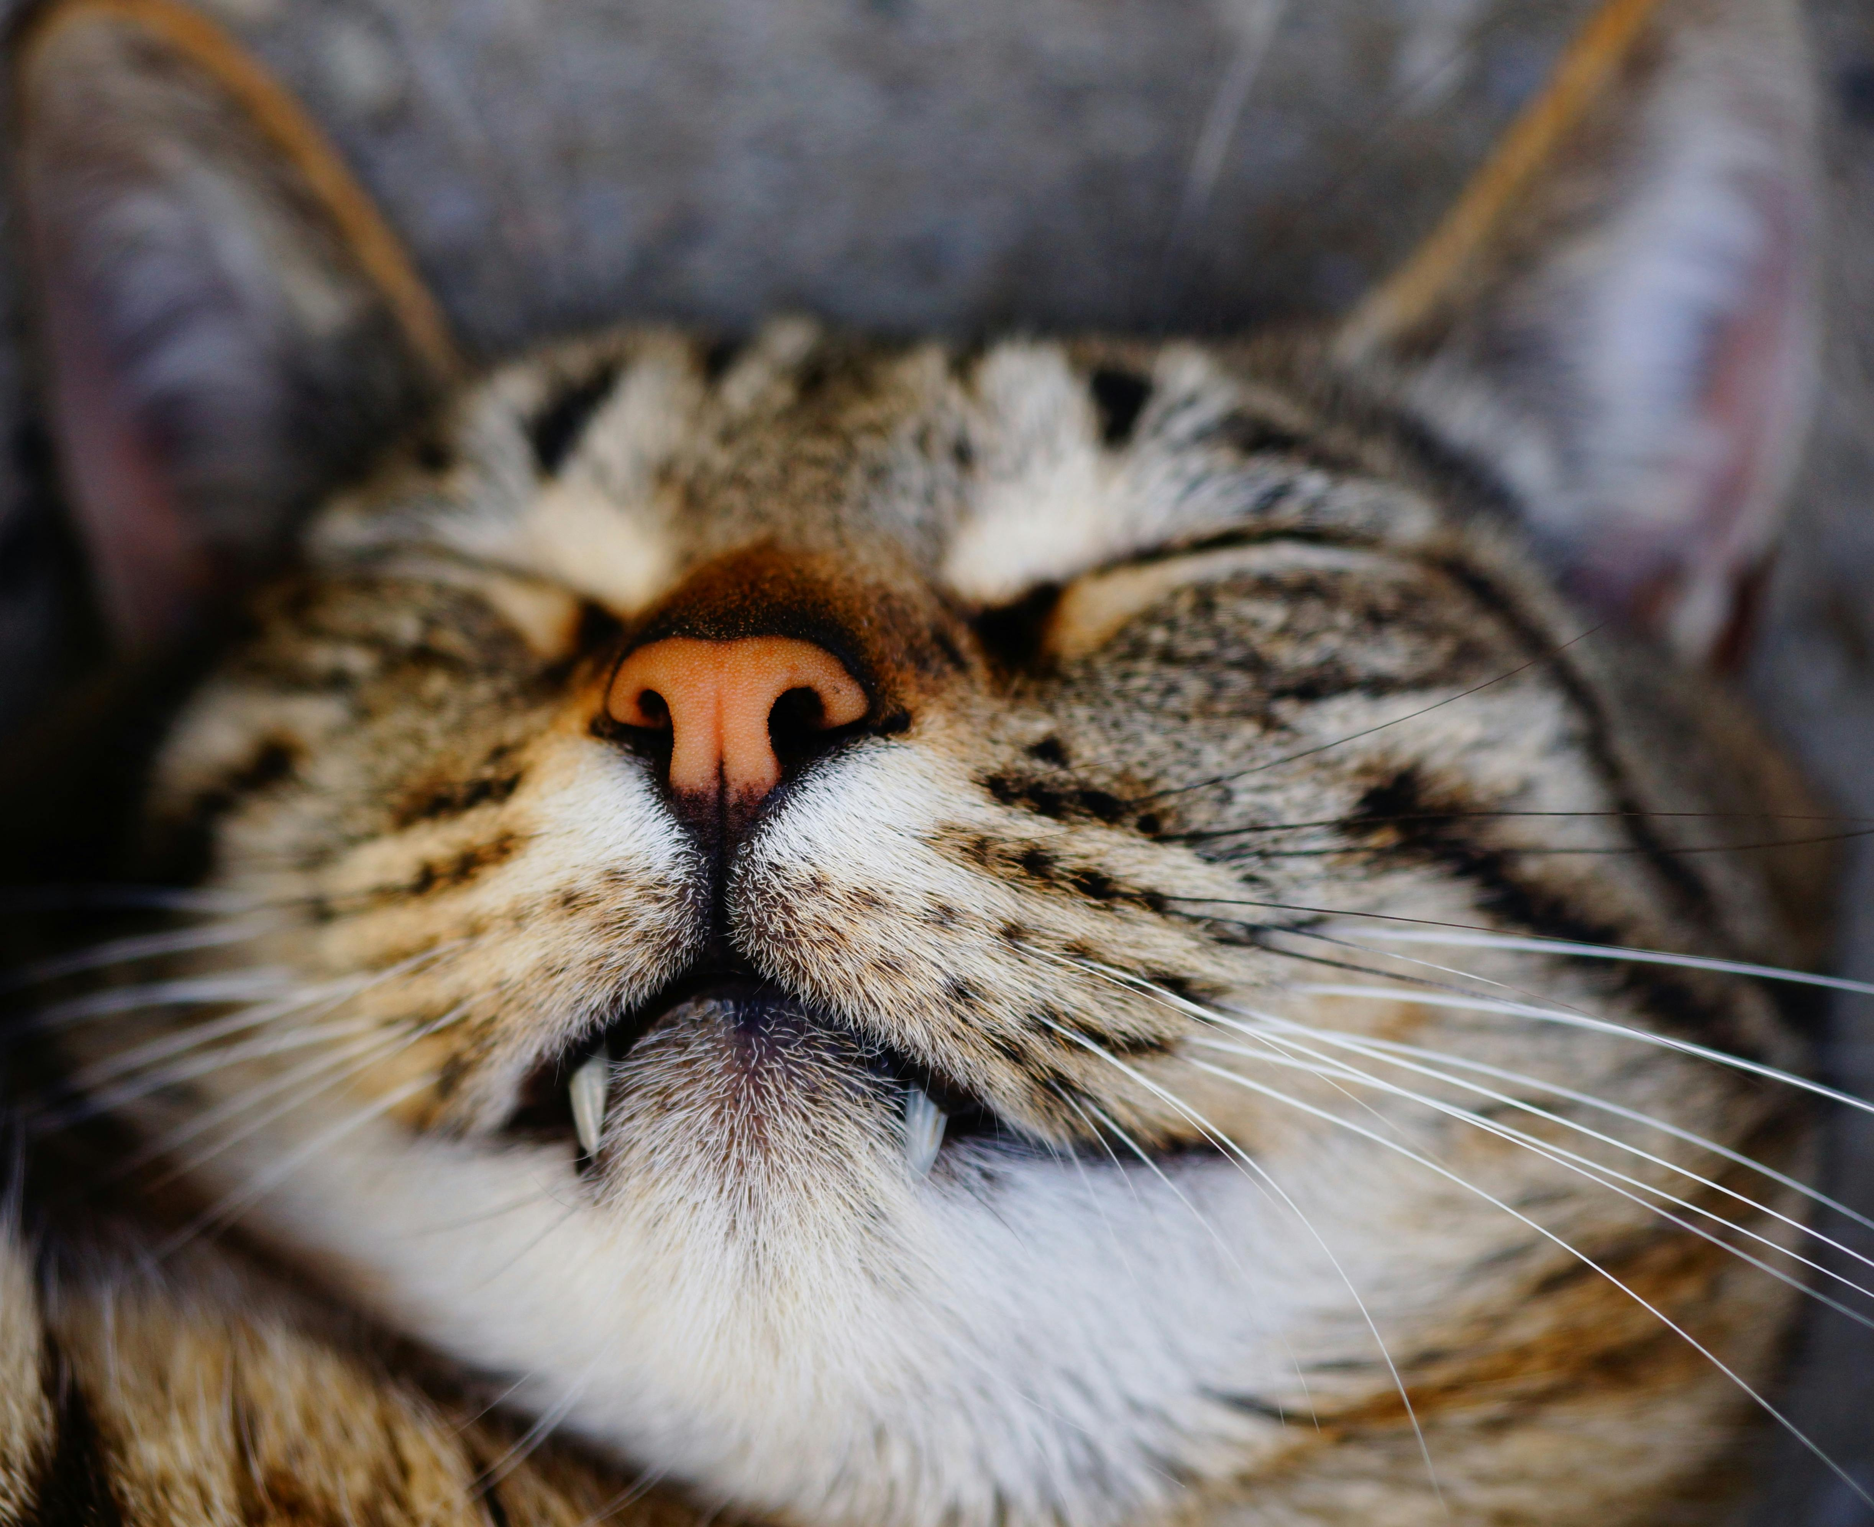
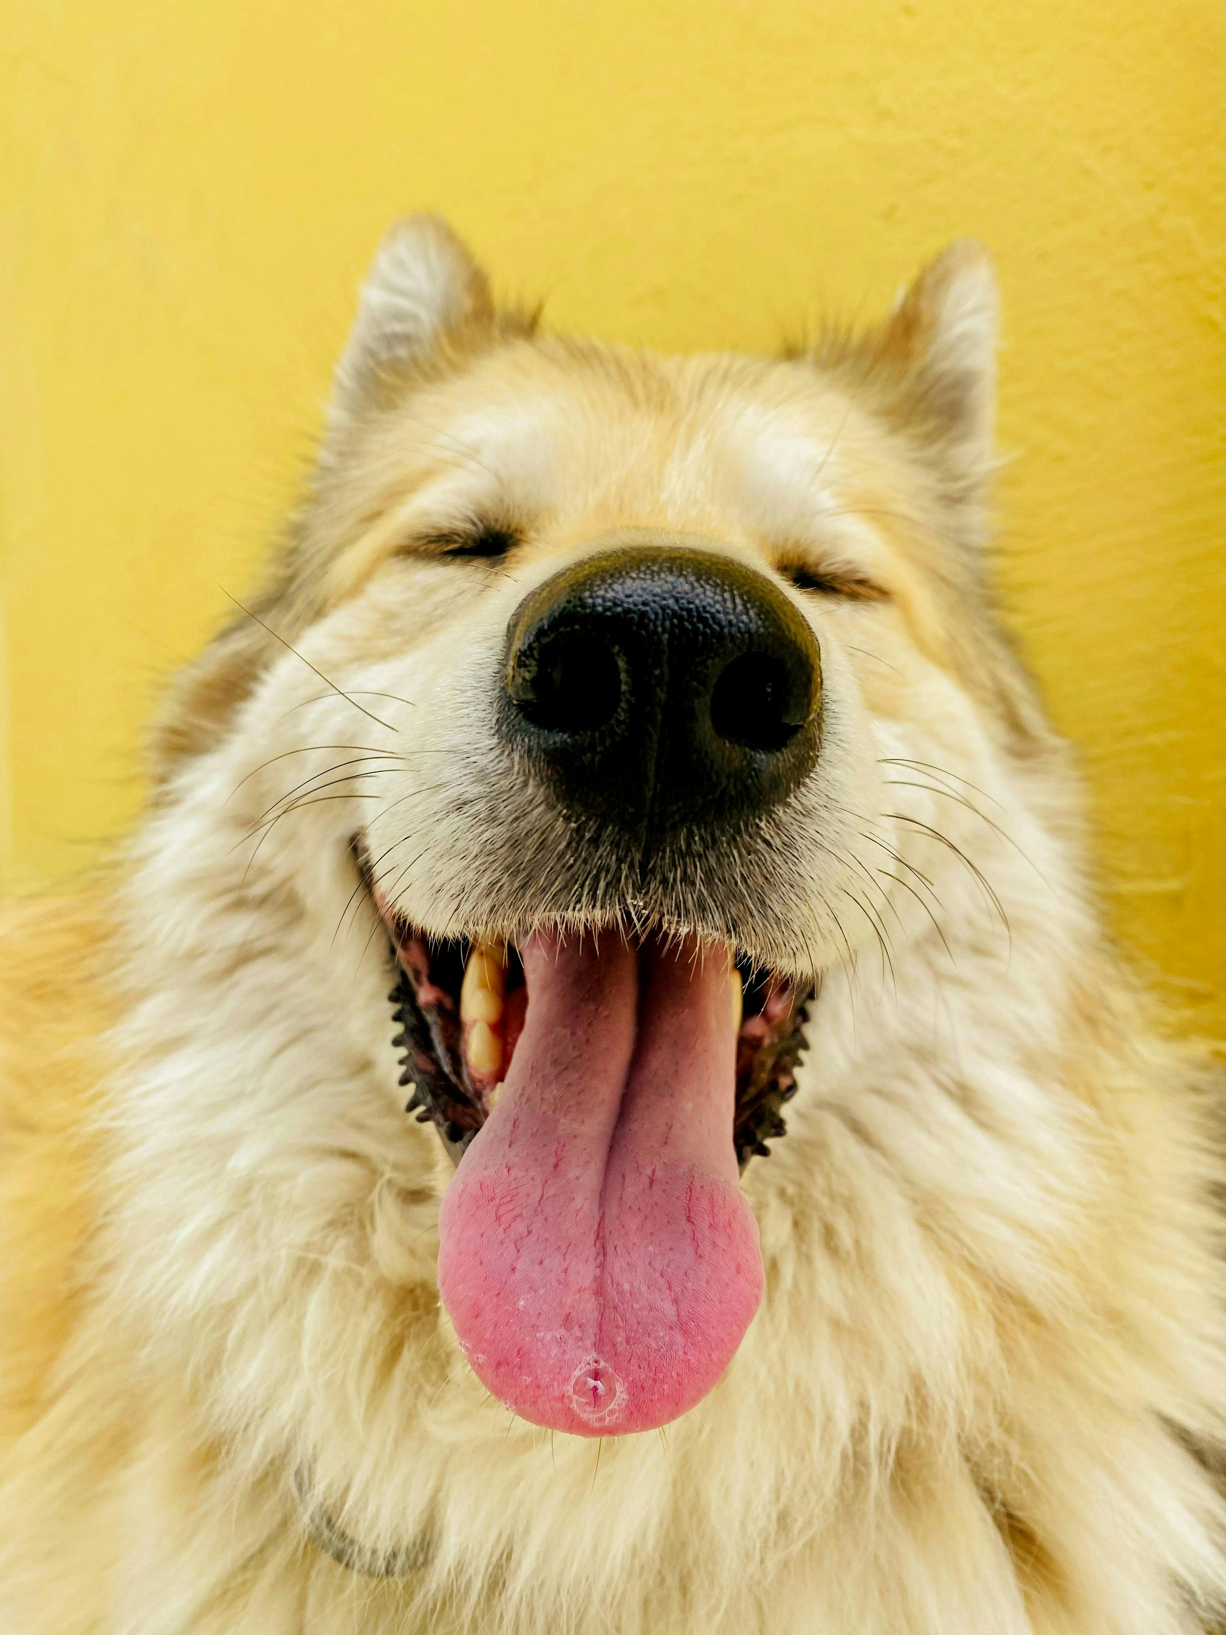
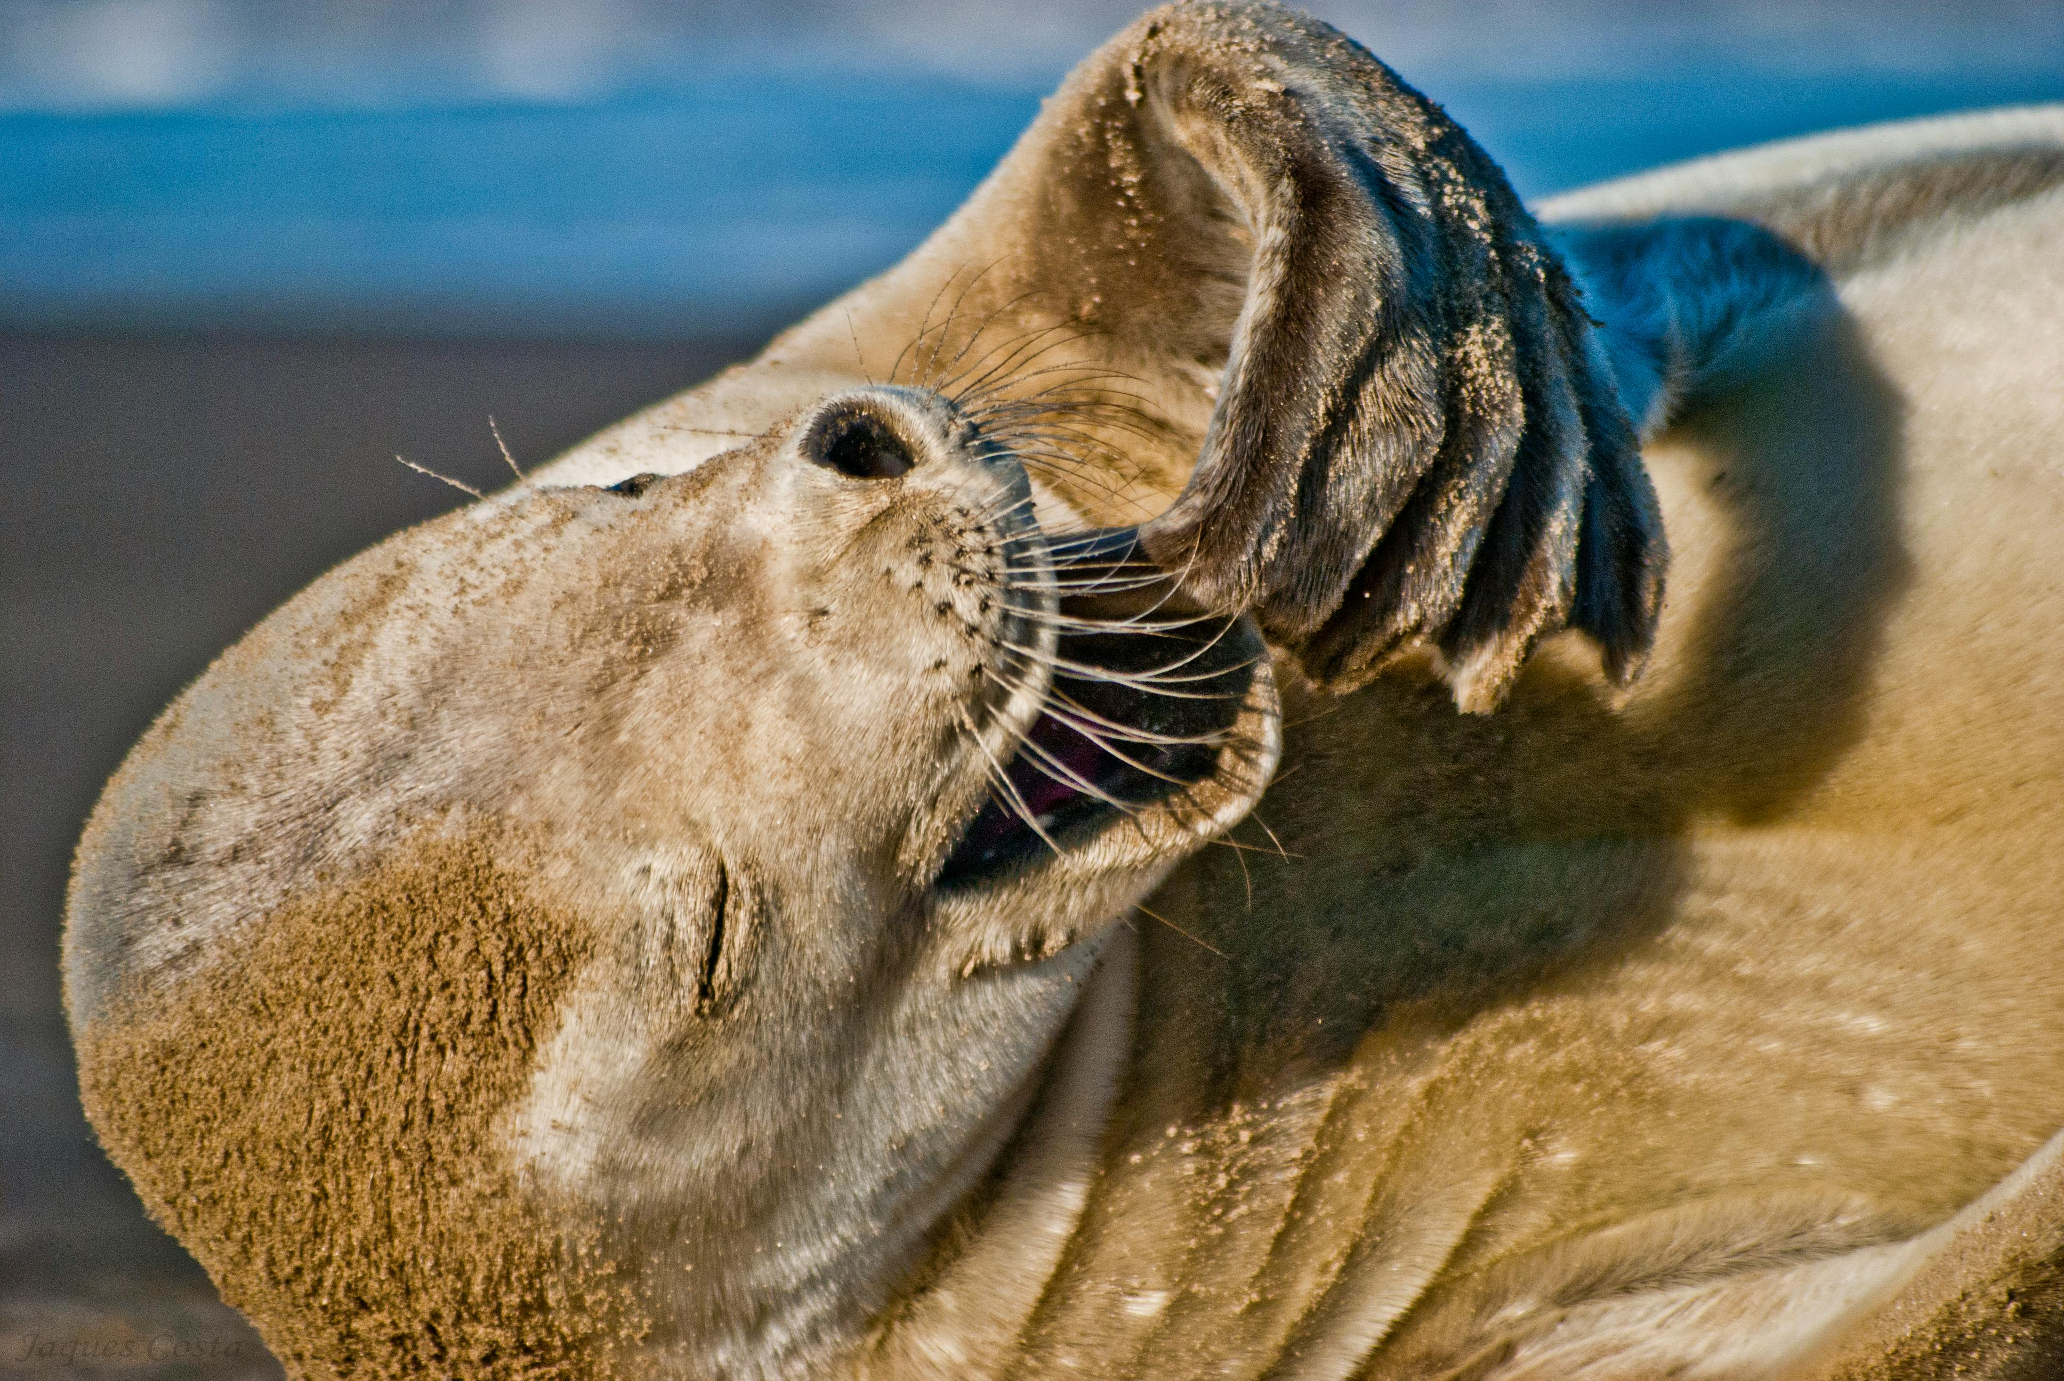
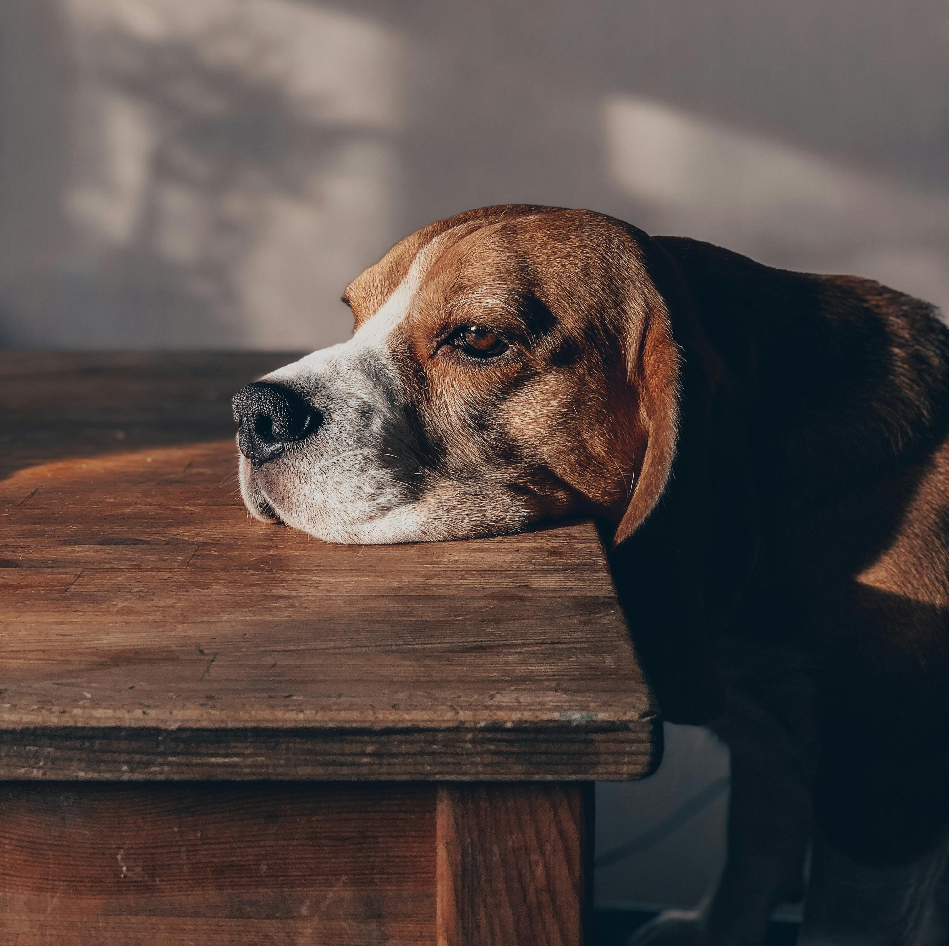
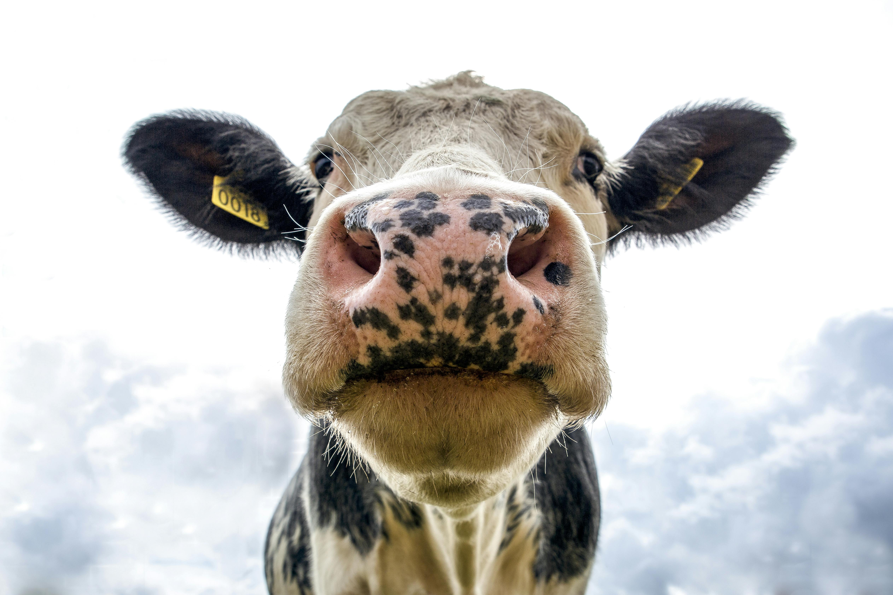
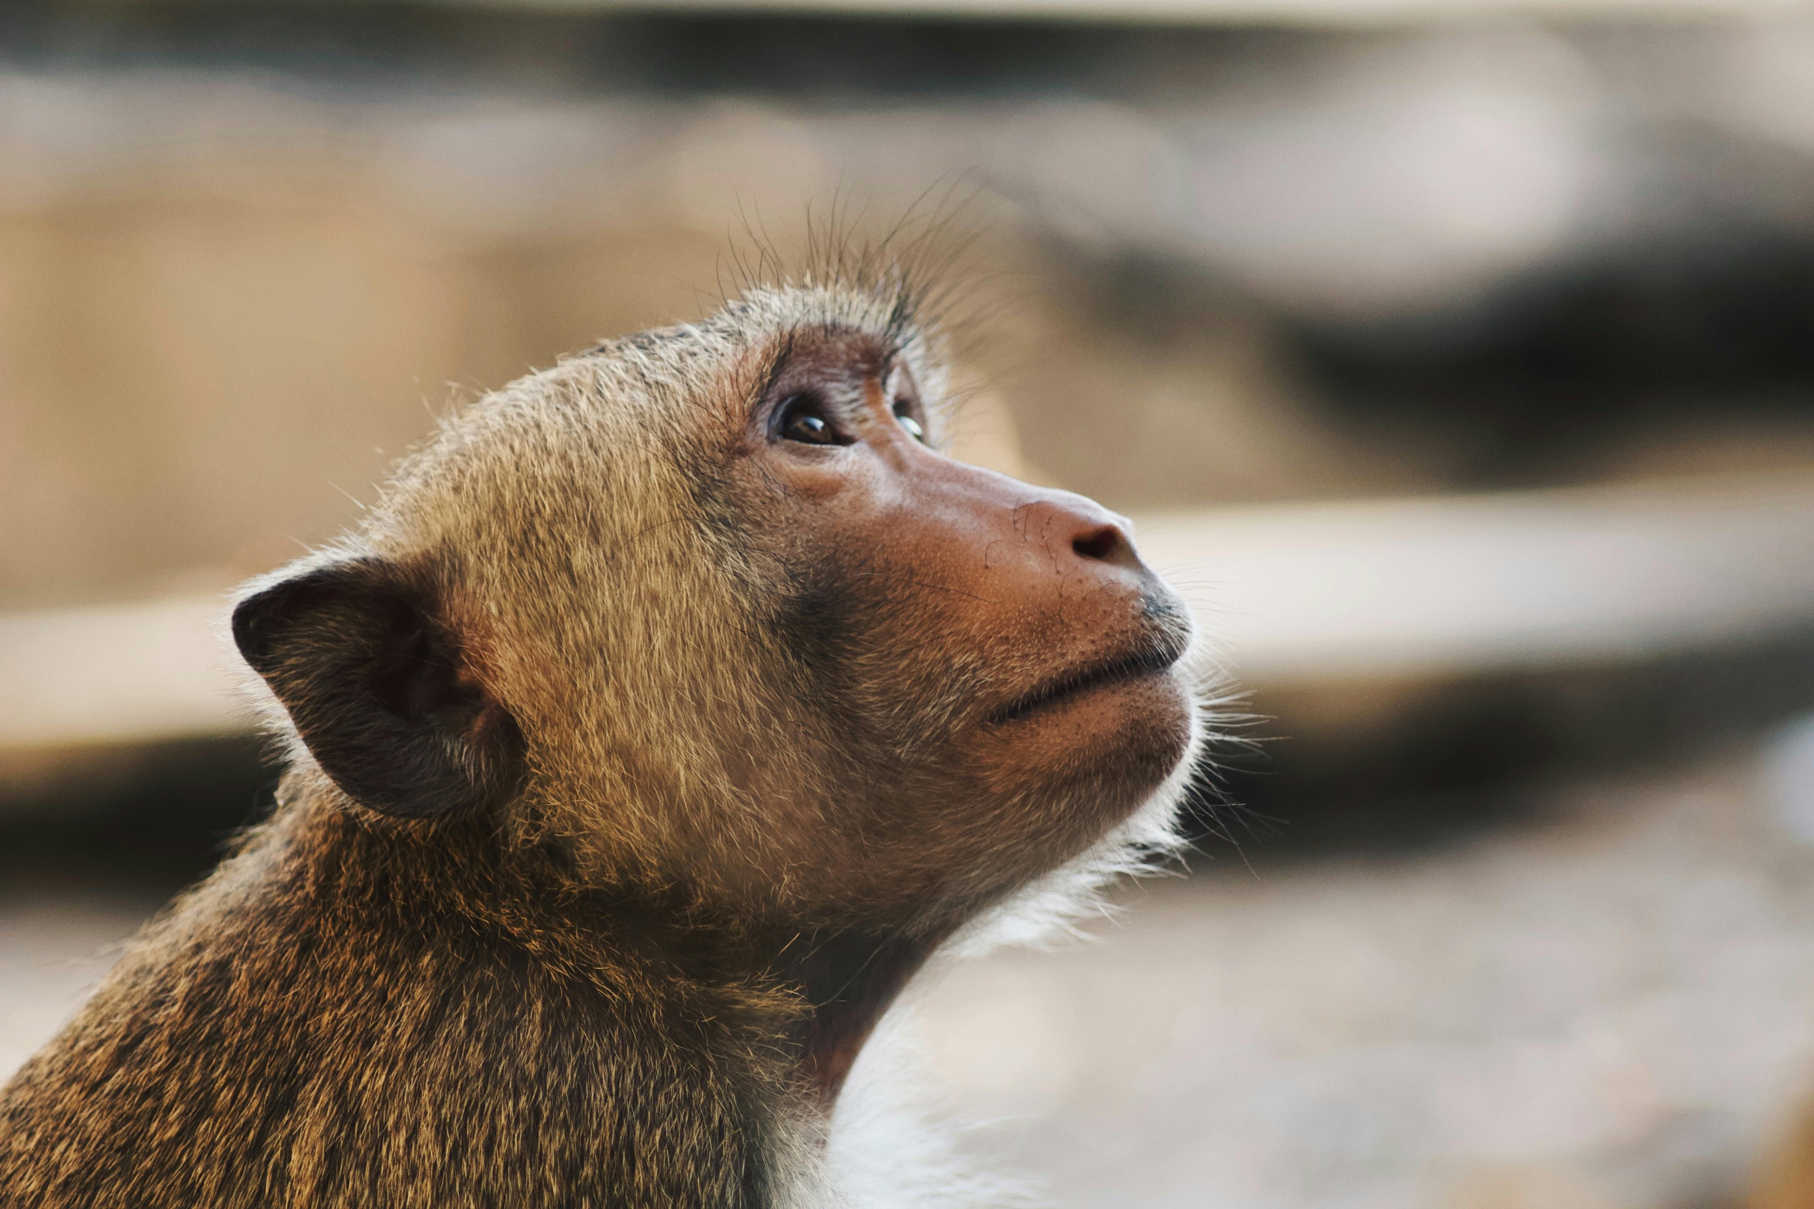
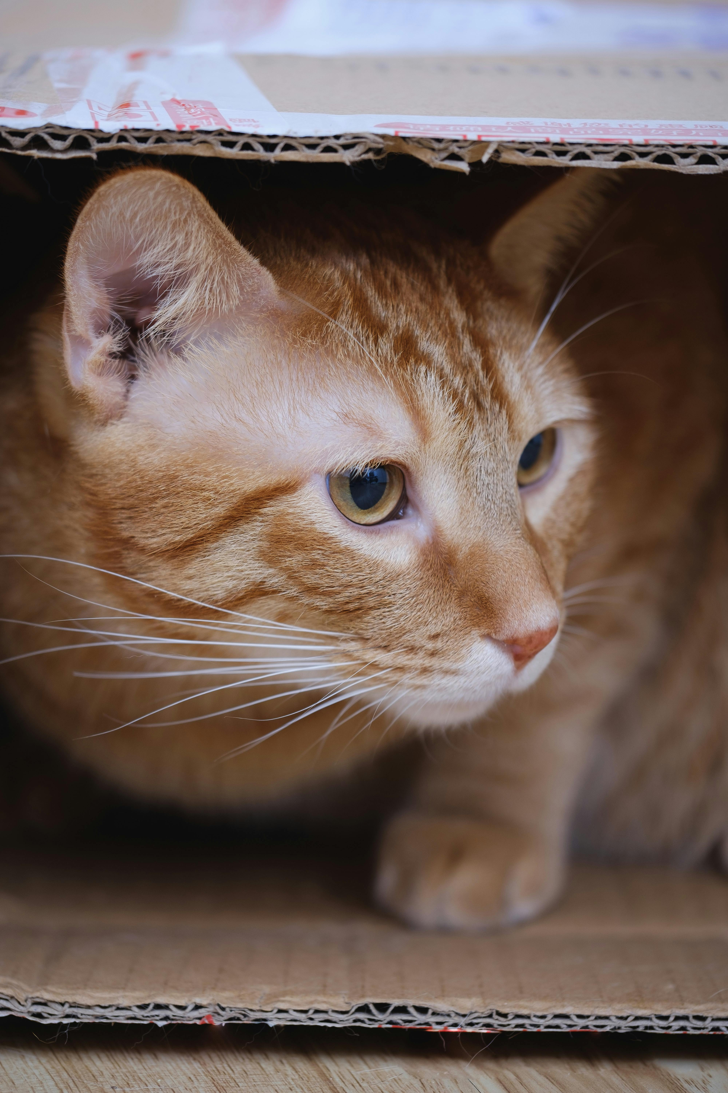
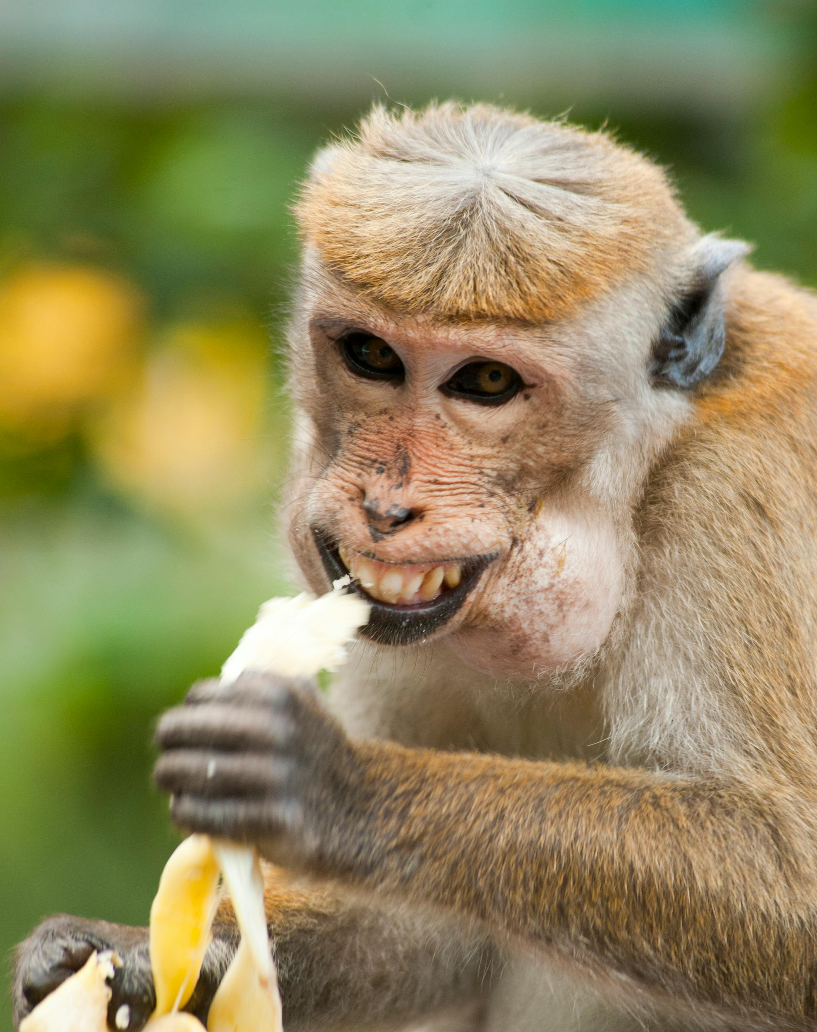
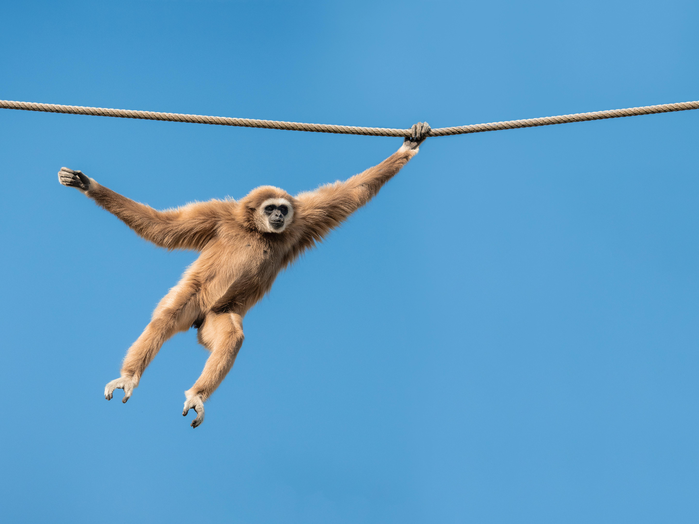
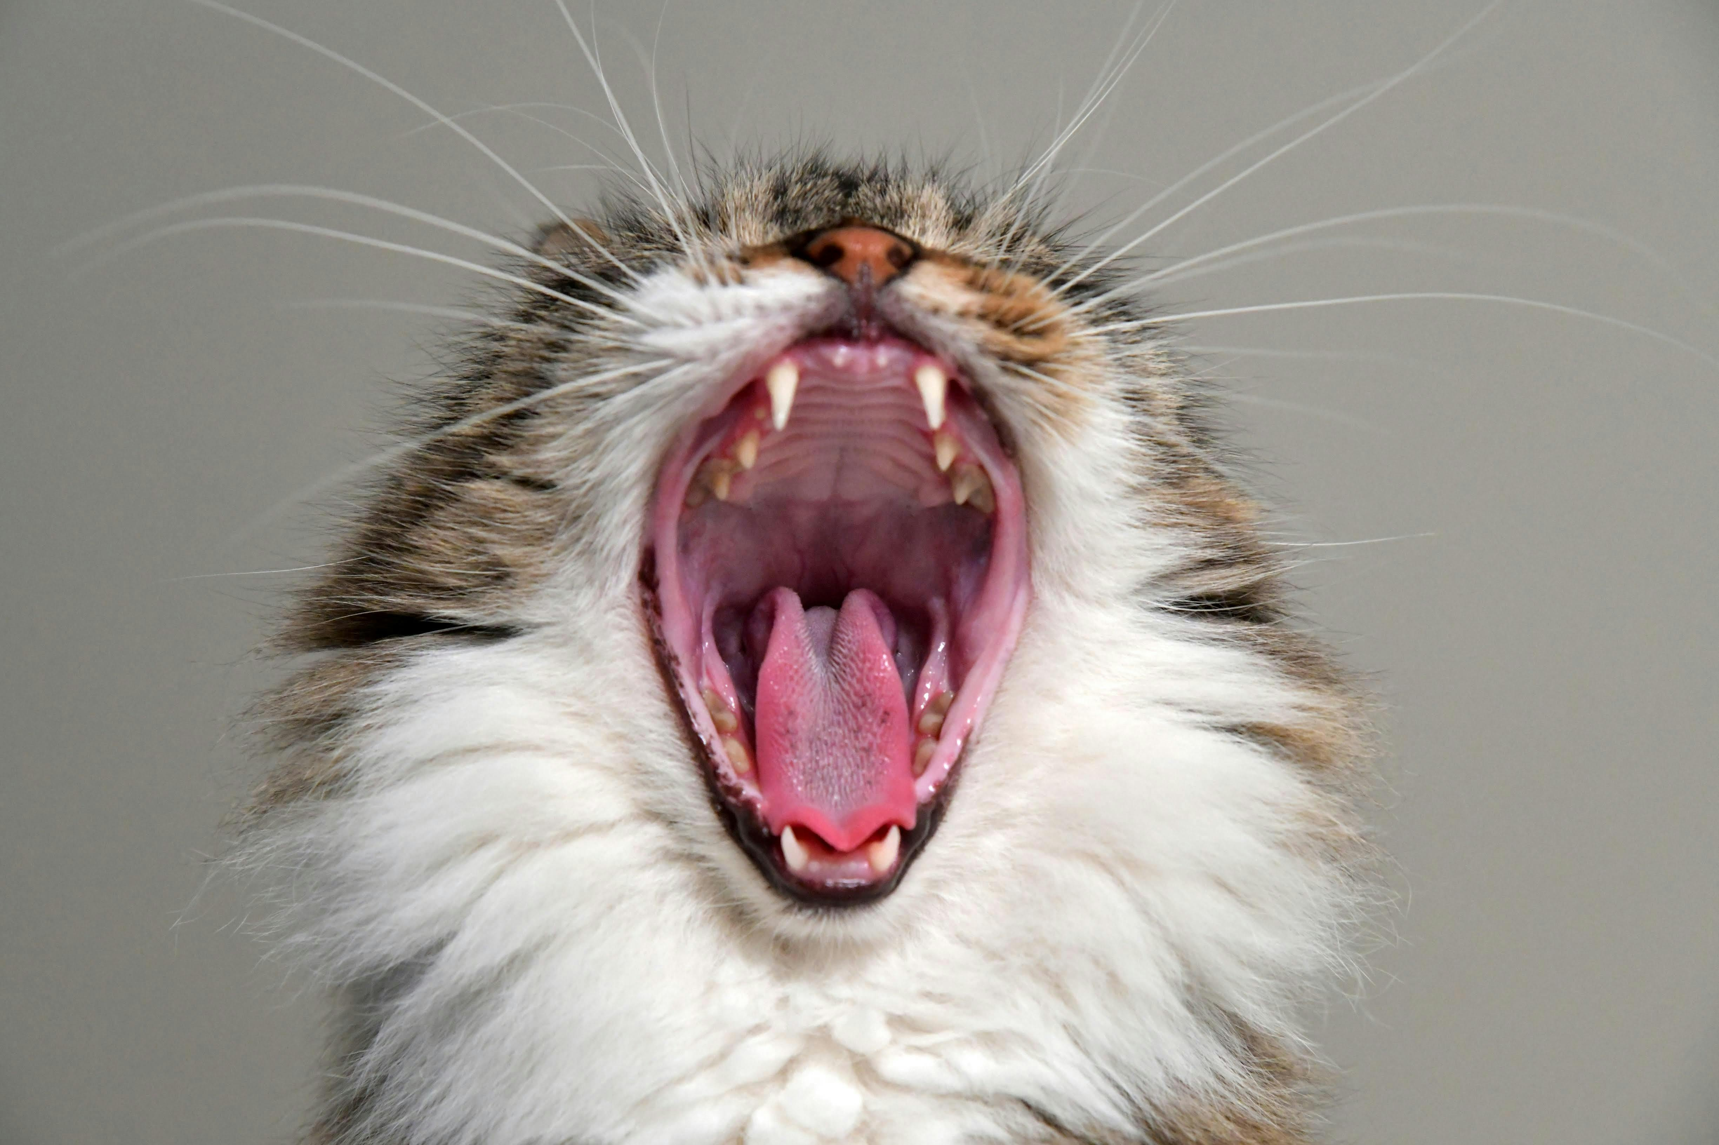
6
1
9
4
5
2
7
3
8
10
Notes:
Fiiliskierros – päivän tunnetilan voi valita kuvista. Kertokaa päivän fiiliksestä muille chatin tai mikin kautta.

Slide 9
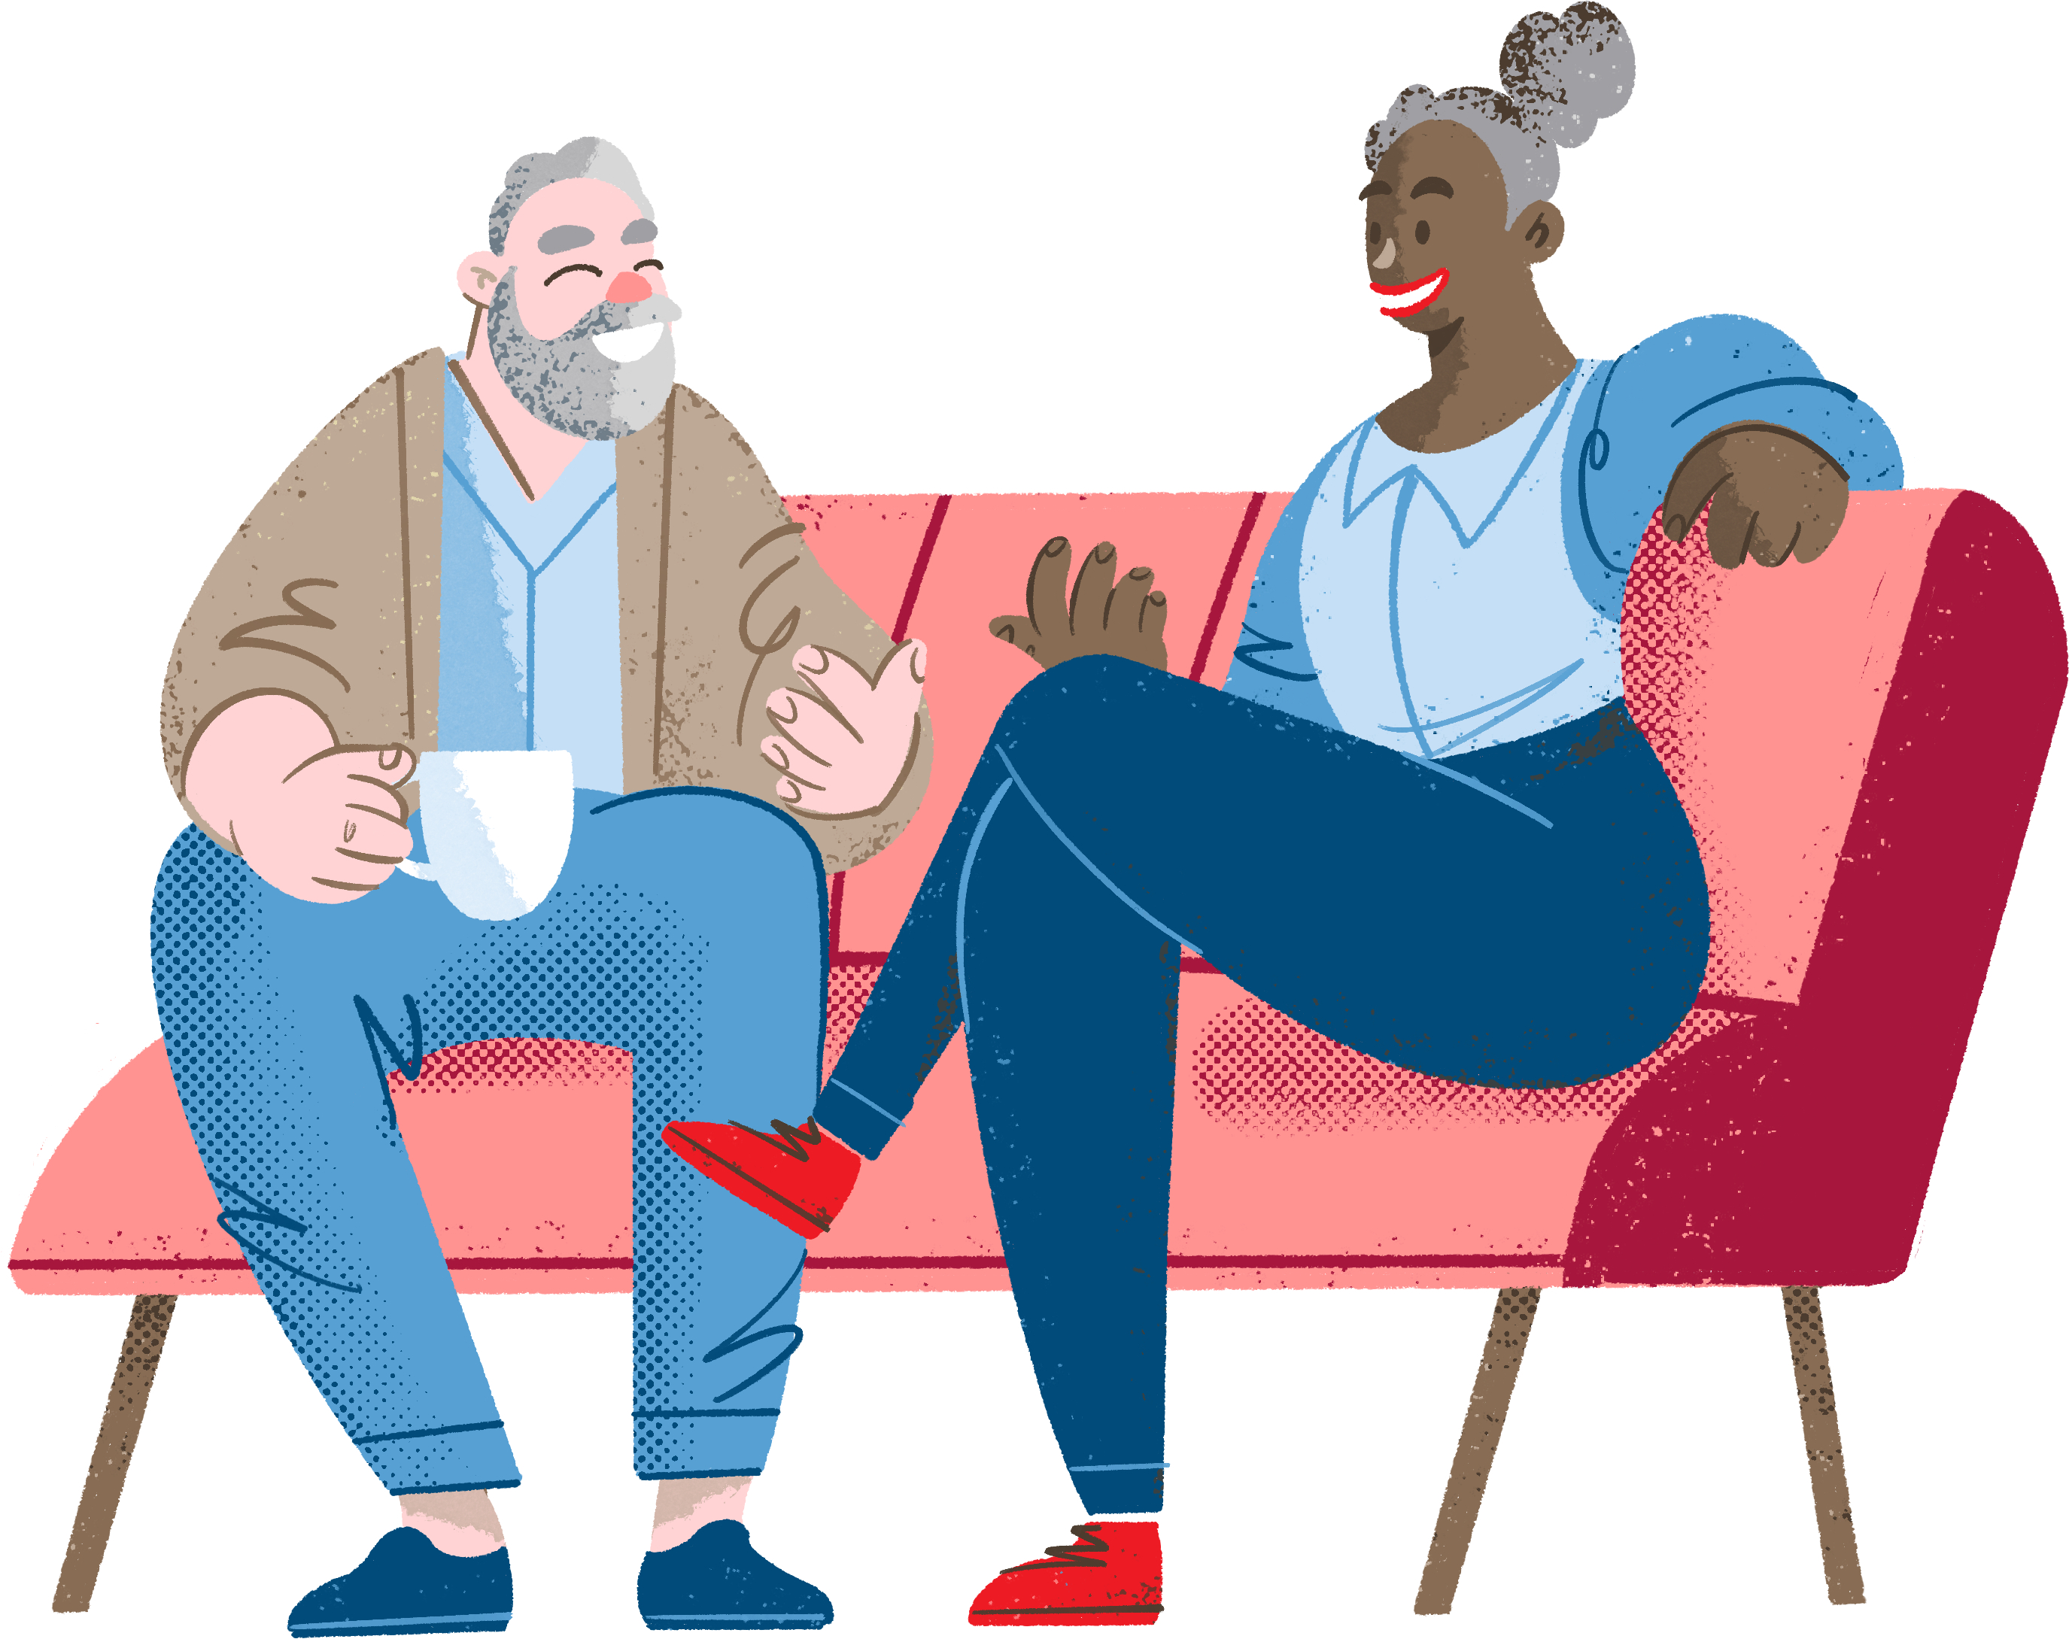
Tutustutaan toisiimme!
Tutustumiskierros
Kerro nimi, jolla toivot muiden kutsuvan sinua ryhmässä
Kerro, mitä odotat ryhmältä
Tämän jälkeen muut ryhmäläiset voivat esittää vuorossa olevalle pari kysymystä
Notes:
Ennen tutustumiskierrosta muistutetaan, että yksi ryhmän tavoitteista on tutustua muihin ryhmäläisiin. Vertaisryhmän parasta antia on luottamuksellinen ilmapiiri, jossa uskalletaan rohkeasti jakaa asioita. Mitä enemmän antaa ryhmälle, sitä enemmän todennäköisesti siitä myös saa.
Vetäjät aloittavat kierroksen. Osallistujia kehotetaan kertomaan (tai kirjoittamaan) nimi, ikä ja mitä he odottavat ryhmältä. Ei ole myöskään pakko kertoa mitään, jos se tuntuu vaikealta.
Tehtävää voidaan myös muutella esim. Pyytämällä valitsemaan jokin esine, joka kuvastaa itseä ja näyttämään se muille. Huom! Näitä tutustumista edistäviä toiminnallisia tehtäviä voidaan tehdä myös muiden tapaamiskertojen alussa.

Slide 10
Tutustutaan toisiimme!
Minusta kertova esine
Esittele muille valitsemasi esine,
joka kertoo jotakin sinusta
Mitä esine kertoo sinusta?
Miksi valitsit juuri tämän esineen?

Slide 11
Ryhmäsopimuksen tekeminen
Mitä odotat tältä ryhmältä?
Miten voimme varmistaa, että kaikki tuntevat olonsa turvalliseksi ja kunnioitetuksi?
Millaisia sääntöjä tarvitsemme, jotta keskustelut pysyvät rakentavina?
Miten voimme varmistaa, että jokainen pääsee ääneen mutta että saa olla myös hiljaa?
Luottamuksellisuus ryhmässä
Ohjaajat kirjaavat ylös ryhmän tärkeimmät säännöt.
Notes:
Käydään vielä ryhmän kanssa läpi sääntöjä, joita juuri tässä ryhmässä halutaan noudattaa. Apukysymykset auttavat pohtimaan asiaa. Sääntöjä voidaan käydä läpi keskustellen tai pyytää osallistujia kirjoittamaan niitä chattiin.
Vapaaehtoisten on hyvä huolehtia, että ainakin seuraavat asiat tulevat mainituiksi jollakin tavalla:
kannustaminen, ollaan läsnä ja ei keskeytetä, empaattisuus, luottamuksellisuus - ei kerrota eteenpäin asioita muille, hyväksyntä, jokainen voi jakaa sen verran, mikä tuntuu itsestä hyvältä.
Säännöt voidaan kirjata ylös seuraavalle dialle.

Slide 12
Ryhmämme tärkeimmät säännöt
Notes:
Tähän voidaan kirjata vielä ylös tärkeimmät yhteiset pelisäännöt. Jatkossa nämä pelisäännöt voidaan näyttää jokaisen tapaamiskerran alkaessa.

Slide 13
Yksinäisyydestä
Yksinäisyys on kokemus ulkopuolisuudesta ja erillisyydestä.
Yksinäisyys ei ole sama asia kuin yksin oleminen.
Yksinäisyys on yleistä.
Yksinäisyyttä voi kokea kuka tahansa, eikä sitä voi nähdä ulkoapäin.
Notes:
Yksinäisyydestä:
Yksinäisyydellä tarkoitetaan sellaista yksin olemista, joka ei ole itse valittua. Yksinäisyyttä voi tuntea myös muiden ihmisten seurassa.
Yksinäisyyden yleisyys: jopa joka kolmas suomalainen kokee yksinäisyyttä ajoittain ja n. joka kymmenes kokee yksinäisyyttä jatkuvasti. Varmasti jokainen ihminen kokee yksinäisyyttä jossakin vaiheessa elämäänsä.
Tutkitusti eniten yksinäisyyttä koetaan nuoruudessa esimerkiksi uusien opintojen aloitusvaiheessa tai ikäihmisten keskuudessa, kun lähipiiri pienenee.
Pitkittynyt tunne ulkopuolisuudesta vaikuttaa negatiivisesti hyvinvointiimme.

Slide 14
Enemmän puhetta yksinäisyydestä
Millä tavoin yksinäisyydestä puhutaan yleisesti? Millainen sävy puheessa on?
Pitäisikö yksinäisyydestä puhua enemmän?
Onko sinun helppoa keskustella yksinäisyydestä?
Notes:
Jaetaan vapaamuotoisesti kokemuksia aiheesta.

Slide 15
Yksinäisyyden vähentämiseksi voi tehdä paljon asioita, eikä siihen vaadita oman elämän tai persoonallisuuden kaikinpuolista mullistusta!
Notes:
Ensimmäinen askel yksinäisyyden vähentämiseksi on se, että tunnistaa kaipaavansa elämäänsä enemmän tai erilaisia ihmissuhteita. Tämän jälkeen voi ottaa askelia kohti yksinäisyyden tunteen hyväksymistä, opetella ymmärtämään, mistä yksinäisyys omassa elämässä voi johtua ja pohtia, millaisia muutoksia omassa elämässä tai omassa ajattelussa voi tehdä, jotta uusia ihmisiä voisi päästä mukaan omaan elämään.
Osallistujia voi kiittää jo tässä vaiheessa siitä, että he ovat halunneet pysähtyä teeman äärelle yhdessä muiden kanssa. Pelkästään yksinäisyyden kokemuksen tarkasteleminen yksin ja yhdessä muiden kanssa voi avata uudenlaisia näkökulmia, lisätä tunnetta siitä, että asialle voidaan tehdä jotakin ja vähentää yksinäisyyttä.

Slide 16
Sosiaalista vai emotionaalista yksinäisyyttä?
Yksinäisyys voi olla sosiaalista, jolloin kaipaamme elämäämme enemmän erilaisia ihmissuhteita tai yhteisöjä.
Emotionaalinen yksinäisyys johtuu siitä, että elämästä puuttuu läheinen ihmissuhde.
Notes:
Tutkitaan yksinäisyyden kokemusta tarkemmin erottamalla toisistaan emotionaalinen ja sosiaalinen yksinäisyys.
Ihmissuhteissa laatu korvaa useimmiten määrän ja juuri emotionaalinen yksinäisyys on pitkittyessään erityisen kuormittavaa.
yksikin läheinen ihmissuhde voi poistaa yksinäisyyden tunteen, kun taas sadatkaan ihmiset ympärillä eivät auta yksinäisyyteen, kun ei ole yhtään läheistä ihmissuhdetta.
Osallistujia voi pyytää hetken aikaan pohtimaan omaa yksinäisyyden kokemustaan, kaipaako ensisijaisesti enemmän verkostoja ja erilaisia ihmisiä tai yhteisöjä vaiko yhtä läheistä ystävää. Kokemuksia voidaan jakaa yhdessä.
Omaa yksinäisyyden kokemustaan voi tutkia myös näillä ”testeillä”:
http://spr.fi/emotyksinaisyys
http://spr.fi/sosyksinaisyys

Slide 17
Yksinäisyyden kokemus on aina yksilöllinen.
Jokainen tarina on arvokas ja saa tulla kuulluksi.
Notes:
Katsotaan yhdessä jokin seuraavista videoita tai siirrytään suoraan keskustelemaan yksinäisyyden kokemuksesta.
SPR Nähdään yksinäisyys (youtube.com)
Mitä yksinäisenä ei halua kuulla? / SOME DEEP STORY 6 (youtube.com)

Slide 18
Minun kokemukseni yksinäisyydestä
Pysähdy hetkeksi miettimään omia kokemuksiasi yksinäisyydestä.
Nouseeko mieleen jokin tietty hetki lapsuudesta, nuoruudesta tai aikuisuudesta, joka on jäänyt erityisesti mieleen?
Jaa kokemuksesi muille siinä määrin, kuin se tuntuu hyvältä.
Notes:
Ohjaajat voivat aloittaa omalla tarinallaan, mikäli osallistujat eivät uskaltaudu vielä ääneen. On tärkeää, että jokainen saa kertoa sen verran kuin itsestä tuntuu hyvältä.
Apukysymyksiä:
Miksi luulet juuri tuon muiston piirtyneen mieleesi?
Mikä on varhaisin muistosi yksinäisyyden kokemuksesta?
Oliko tuossa hetkessä tuntemasi yksinäisyys enemmän emotionaalista (en tuntenut yhteenkuuluvuutta kenenkään kanssa) vai sosiaalista (kaipasin, että elämässäni olisi enemmän erilaisia ihmisiä tai jokin yhteisö, johon kuulua)?
Pystytkö kuvailemaan tuossa hetkessä kokemaasi tunnetta jollakin sanalla?

Slide 19
Kiitollisuus osana yhteistä matkaa
Pitkään jatkunut yksinäisyys voi saada maailman näyttämään ikävältä paikalta.
Vaikka se voi olla todella haastavaa, olisi tärkeää löytää asioita, joista on kiitollinen, edes ihan vähän.
Yksi ryhmämme keskeisistä ajatuksista on keskittyä voimavaroihin ja kiitollisuus ohjaa huomiotamme juuri niihin asioihin, joista voimme ammentaa voimavaroja hankalassa tilanteessa.
Kiitollisuuden harjoittelemisen on tutkimuksissa osoitettu olevan tehokas keino suunnata ajatuksia pois negatiivisista tunteista ja vahvistavan itsetuntoa.
Notes:
On normaalia ja tervettä tuntea myös negatiivisia tunteita, eikä tämän ryhmän tarkoituksena ole tukahduttaa niitä – päin vastoin. On kuitenkin tärkeää, että vertaisryhmässä pystytään löytämään näkökulmia, jotka lisäävät toiveikkuutta ja uskoa siihen, että asioita voidaan muuttaa. Tämän vuoksi ryhmän yhdeksi työskentelymuodoksi on valittu kiitollisuuspäiväkirja.
Tutkimuslähde: Emmons, R. A. (2004). The Psychology of Gratitude: An Introduction. In R. A. Emmons & M. E. McCullough (Eds.), The psychology of gratitude (pp. 3–16). Oxford University Press.
https://www.terveyskirjasto.fi/ont00901

Slide 20
Kiitollisuuspäiväkirja työkaluna
Kiitollisuuspäiväkirjan pitäminen auttaa sinua huomaamaan ja arvostamaan positiivisia asioita elämässäsi.
Se voi parantaa mielialaasi, lisätä hyvinvointiasi ja auttaa sinua keskittymään siihen, mitä voit itse hallita.
Voit käyttää päiväkirjaa myös muiden tehtävien ja ajatusten kirjaamiseen ryhmän edetessä.
Notes:
Kerrotaan, että ryhmän yhtenä työkaluna käytetään kiitollisuuspäiväkirjaa, joka voi auttaa löytämään tasapainon negatiivisten tunteiden kanssa. Päiväkirja on jokaisen henkilökohtainen, mutta jokaisen ryhmäkerran alkaessa käydään läpi kuulumiskierros, jossa voi myös nostaa jonkin asian kiitollisuuspäiväkirjasta – niin halutessaan. Päiväkirjaa voi pitää muutenkin ryhmän kuluessa, ei pelkästään kiitollisuudesta. Ryhmän aikana herää varmasti monenlaisia ajatuksia yksinäisyydestä, joita on hyvä kirjata ylös.
Kannustetaan osallistujia tarttumaan haasteeseen. Ohjeistetaan päiväkirjan pitämisessä seuraavasti:
Päätä, pidätkö fyysistä vai digitaalista päiväkirjaa (Esim. Gogle Keep, Evernote, Word-dokumentti)? Voit myös sanella jos se tuntuu luontevammalta.
Pohdi, mihin aikaan päivästä sinun voisi olla helpointa kirjoittaa ja pyri kirjoittamaan tuohon aikaan.
Yhdistätkö kirjoittamisen tiettyyn rutiiniin? Esim. illalla hampaiden pesun yhteyteen.
Vinkkejä päiväkirjan pitämiseen:
Yritä kirjoittaa joka päivä - vaikka vain minuutin ajan.
Kirjoita vähintään kolme asiaa joista olet kiitollinen. Asiat voivat olla niin suuria tai pieniä kuin haluat.
Kirjoita myös asioista, jotka olet itse tehnyt - näin voit olla kiitollinen myös itsellesi.
Pyri olemaan mahdollisimman tarkka.
Pidä tarvikkeet (kynä, vihko, tms.) läsnä ja näkyvissä.
Tehdessäsi muistiinpanoja pysähdy myös tunnustelemaan, miltä kiitollisuus kehossa tuntuu.

Slide 21

Viikkotehtävä – valitse itsellesi sopiva!
Kirjaa kiitollisuuspäiväkirjaan huomioita vähintään yhtenä päivänä.
Seuraa viikon ajan missä kaikkialla yksinäisyys tulee esiin (kirjallisuudessa, elokuvissa, musiikissa).
Tutustu Podcast-suosituksiin (löytyvät jaetusta linkkilistasta).
Notes:
Kopioidaan kotitehtävä chat-kenttään, jotta linkit välittyvät osallistujille. Osallistujat voivat myös ottaa valokuvan diasta.
Mikäli osallistujat haluavat syventyä ryhmän edetessä tarkemmin yksinäisyyteen ja kaveritaitoihin, voidaan heille linkata myös seuraavat:
www.punainenristi.fi/kaveritaitoja
Yksinaisyystyokirja-HelsinkiMissio-1.pdf
Tervetuloa yksinäisyyden omahoito-ohjelmaan! | Mielenterveystalo.fi
Podcast-suositukset
Yksinäisyys - kaipuu yhteyteen. Vieraana Niina Junttila. Psykopodiaa-podcast 168. — Psykologi Nina Lyytinen
Miten lievittää yksinäisyyttä? Vieraana Sanna Korpela. Psykopodiaa-podcast 169. — Psykologi Nina Lyytinen
Miten olla oma itsensä ihmissuhteissa? Vieraana Pekka Tölli. Psykopodiaa-podcast 171. — Psykologi Nina Lyytinen
Miesten yksinäisyys. Vieraana Joni Härkönen. Psykopodiaa-podcast 173. — Psykologi Nina Lyytinen
Yksinäisyys ja ostrakismi työelämässä. Vieraana Sirpa Manninen. Psykopodiaa-podcast 175. — Psykologi Nina Lyytinen
Kuinka vaalia ja syventää ystävyyssuhteita? Vieraana Katri Laine. Psykopodiaa-podcast 178. — Psykologi Nina Lyytinen
Yksinäisyys kriisin keskellä. Vieraana Jarno Tuominen. Psykopodiaa 180. — Psykologi Nina Lyytinen
Kuinka rakennat yhteyttä keskustelutaidoilla? Vieraana Ilona Rauhala. Psykopodiaa-podcast 181. — Psykologi Nina Lyytinen
Yksinäisyys – onko mussa joku vikana? | Melkein kaikki mielestä | Yle Areena
Yksinäisyys | Tunnekultti | Yle Areena
Yksinäisyyden kehästä pois | Sari Valto | Yle Areena
Jakso 2: Kiitollisuus tuo onnellisuutta | Onnellisuusharjoituksia | Yle Areena

Slide 22
Kiitos tästä tapaamiskerrasta!
Notes:
Kiitetään osallistujia jokaisen tapaamisen päätteeksi. Voidaan myös muistuttaa seuraavan kerran teemasta.

Slide 23
2. Tapaamiskerta
Mistä yksinäisyys voi johtua?
Notes:
Kuulumiset
Tehtävä: Millaiset tekijät voivat aiheuttaa yksinäisyyttä
Tehtävä: Mitkä asiat koet luovan yksinäisyyden tunnetta omassa elämässäni?
Yksinäisyydestä
Sosiaalisen median vaikutuksista
Kotitehtävä

Slide 24
6
1
9
4
5
2
7
3
8
10
Notes:
Fiiliskierros – päivän tunnetilan voi valita kuvista. Kertokaa päivän fiiliksestä muille chatin tai mikin kautta.

Slide 25

Mitä meille kuuluu?
Miltä tuntuu juuri nyt?
Millaisia asioita mielen päällä?
Onko jotakin, mitä haluaisit jakaa kiitollisuuspäiväkirjastasi?
Notes:
Käydään läpi yhteinen kuulumiskierros. Osallistujat voivat kertoa, millainen fiilis on juuri nyt ryhmän alkaessa. Onko kuluneen päivän tai viikon aikana tapahtunut jotakin, jonka haluaisi jakaa muille? Onko kiitollisuuspäiväkirjaan tullut merkintöjä, joita haluaisi jakaa muille?
Edellisen kerran kotitehtävänä oli myös seurata yksinäisyys-teemaisia uutisia ym. Voidaan kysyä, huomasivatko osallistujat tällaisia viikon aikana.
Jos ryhmä on hyvin puhelias, voi alun kuulumiskierroksen aikatauluttaa niin, että jokaisella on esim. max. 2 minuuttia aikaa kertoa omia kuulumisia.

Slide 26
Millaiset asiat voivat aiheuttaa yksinäisyyttä?
piirteet ja ominaisuudet
toimintakyky
Erilaiset tavat toimia ja ajatella
aiemmat elämänkokemukset
Sosiaaliset taidot…
Muutokset terveydessä
Muutokset ihmissuhteissa
Muutokset taloudellisessa tilanteessa
Muutokset olosuhteissa…
Yksilölliset tekijät
Elämäntilanne
Ympärillä olevat ihmiset ja yhteisöt
Kulkuyhteydet
Erilaiset toimintakulttuurit…
Arvot ja asenteet
Rasismi
Yksilökeskeisyys
Media
Palvelut ja niiden saatavuus...
Toimintaympäristö
Yhteiskunta
Notes:
Käydään läpi nelikenttä, joka on yksi tapa lähestyä yksinäisyyttä ja sen taustatekijöitä. Näytetään yksi osio kerrallaan. Dia oimii johdantona seuraavaan tehtävään, joten ei käytetä tämän läpikäymiseen aikaa 5 minuuttia enempää. Tärkeää on, että osallistujat ymmärtävät suurin piirtein, mitä kategorioilla tarkoitetaan.
Huom! Aiheeseen liittyvä video Kaveritaitoja-ohjelmassa: Kaveritaitoja 5: Yksinäisyys (youtube.com)

Slide 27

Tutkitaan aihetta tarkemmin yhdessä
Listataan tarkemmin yksinäisyyttä aiheuttavia tekijöitä. Kirjoita niin monta asiaa kuin keksit.
Huom! Sinun ei tarvitse lähestyä aihetta ainoastaan omakohtaista kokemusten kautta, pohditaan yksinäisyyttä ilmiönä ja yleisellä tasolla.
Notes:
Osallistujat ohjeistetaan pohtimaan yksinäisyyden taustatekijöitä yleisellä tasolla, eikä niinkään omakohtaisten kokemusten kautta. Omakohtaisia kokemuksia jaetaan vasta seuraavan tehtävän yhteydessä.
Harjoitus kannattaa tehdä padletissa, jossa jokainen pääsee kirjoittamaan samaan aikaan huomioita kunkin otsikon alle. Tällöin näiden laatikoiden sisältö viedään omiksi keskusteluaiheiksi padlettiin ja osallistujat kirjoittavat (kommentoivat) kuhunkin teemaan esimerkkejä erilaisista tekijöistä. Tätä diaa ei siis ole tarpeen näyttää vaan voidaan jakaa suoraan näkymä Padletista.
Annetaan kirjoittamiseen aikaa n. 10 minuuttia. Tämän jälkeen käydään kukin teema läpi yhdessä keskustellen. Vapaaehtoiset voivat lukea vastauksia ääneen yhdestä teemasta kerrallaan ja esittää osallistujille näistä tarkentavia kysymyksiä tai huomioita esim.
Johtaako ujous automaattisesti siihen, että kokee yksinäisyyttä tai on vaikea toimia sosiaalisissa tilanteissa?
Millaisia muita ikäviä kokemuksia voi olla ihmissuhteista kuin tässä mainittu koulukiusaaminen?
Millaiset yksinäisyyttä aiheuttavat elämäntilanteet ovat tyypillisiä nuorille? Entä vaikkapa eläkeikäisille?
Onko teillä kokemuksia toimintaympäristöstä, jossa on ollut helppoa olla oma itsensä tai tutustua muihin ihmisiin? Esim. Koulu, harrastusryhmä, työpaikka, kyläyhteisö? Entä onko teillä kokemuksia sellaisesta ympäristöstä tai yhteistöstä, jossa on suljettu ulos tai syrjitty ihmisiä jonkin ominaisuuden perusteella?
Millä tavalla yksilökeskeisyys näkyy suomalaisessa yhteiskunnassa?
Mitä yhteisöllisyyttä lisääviä tekijöitä tunnistatte yhteiskunnassamme?
Tämän tehtävän käsittelyyn kannattaa varata aikaa reilusti, sillä sen myötä osallistujat hahmottavat, kuinka laajasta ilmiöstä yksinäisyydessä on kysymys.
Huom! Aiheeseen liittyvä video Kaveritaitoja-ohjelmassa: Kaveritaitoja 5: Yksinäisyys (youtube.com)

Slide 28
Yksinäisyyden taustatekijät omassa elämässä
Pohdi hetken aikaa omaa yksinäisyyden kokemustasi.
Tunnistatko äskeisessä tehtävässä listattuja tekijöitä, jotka ovat vaikuttaneet omaan yksinäisyyteesi?
Jaa muille sen verran, kuin sinusta tuntuu hyvältä.
Notes:
Annetaan osallistujille joitakin minuutteja aikaa pohtia tehtävää. Muistutetaan, että ajatuksia voi kirjata omaan päiväkirjaan, paperille, koneelle ym.
Käydään läpi kierros, jossa jokainen voi jakaa sen verran kuin itsestä tuntuu hyvältä.

Slide 29
Kuinka sosiaalinen media vaikuttaa yksinäisyyden kokemukseen?
Seuraatko sosiaalista mediaa?
Millainen vaikutus erilaisilla some-sisällöillä on sinun yksinäisyyden kokemukseesi?
Notes:
Tässä tehtävässä pohditaan somen hyviä ja huonoja puolia yksinäisyyden tunteeseen liittyen.
Voidaan yhdessä keskustella mm. Seuraavista:
Kuinka paljon käytätte sosiaalista mediaa?
Mitä seuraatte sieltä?
Entä jaatteko itse kuvia ja postauksia omasta elämästänne?
Millaisia vaikutuksia sosiaalisella medialla on omaan yksinäisyyden tunteeseenne? Lisääkö vai vähentääkö se sitä?
Millainen sisältö tai toiminta sosiaalisessa mediassa voi lisätä tai vähentää yksinäisyyttä?

Slide 30
Tilanteen hyväksyminen voi auttaa löytämään keinoja tilanteen muuttamiseksi.
Notes:
Pyrimme keskittymään tässä ryhmässä asioihin, joihin voimme jotenkin vaikuttaa. Se voi olla hyvin turhauttavaa, jos kokee isoimmat murheensa olevan sellaisia joihin ei voi vaikuttaa
On hyvä opetella erottamaan, mihin asioihin voit vaikuttaa ja mitkä asiat eivät ole omassa hallinnassa.
Olisi myös tärkeää huomata mitkä asiat tuovat voimavaroja tilanteeseen ja miten näkee hyvää itsessä.
Seuraavaksi tehtävä on ajateltu kotitehtäväksi, mutta mikäli ryhmässä on vielä aikaa ja innostusta pohtia asiaa, voidaan siitä keskustella vielä ryhmän päätteeksi.

Slide 31
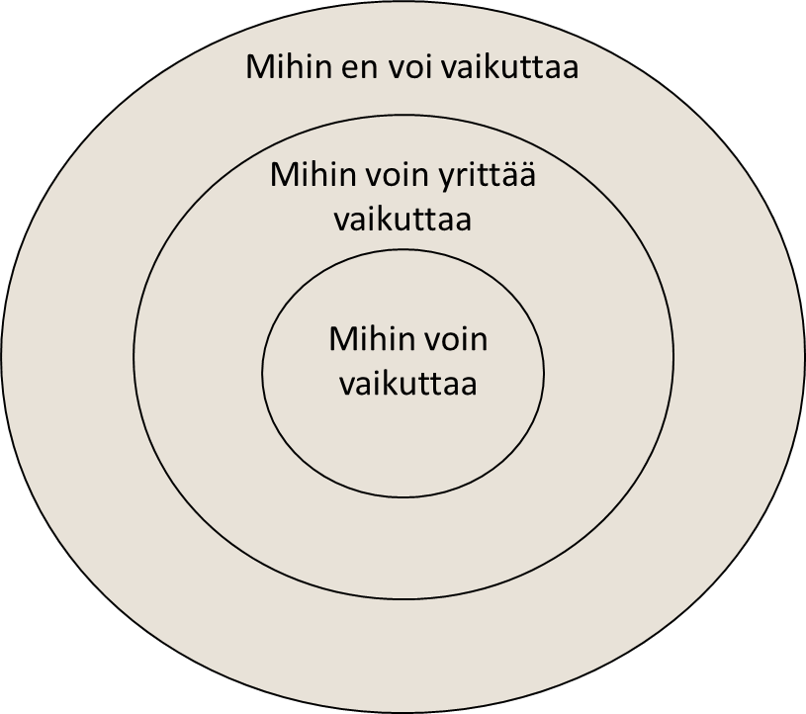
Viikkotehtävä – valitse itsellesi sopiva!
Kiinnitä huomiota siihen, millaisia reaktioita sosiaalinen media saa sinussa aikaan. Millaiset sisällöt ilahduttavat, millaiset aiheuttavat pahaa mieltä.
Sijoita tikkatauluun aikaisemmin lokeroimiasi yksinäisyyden syitä. Voisitko keskittää energiasi asioihin, joihin voit vaikuttaa? Entä keksisitkö miten voit sietää ja hyväksyä asiat joihin et voi vaikuttaa?
Kirjaa kiitollisuuspäiväkirjaan huomioita vähintään yhtenä päivänä.
Notes:
Käydään läpi tehtävien ohjeistus. Osallistujat voivat valita tehtävän, joka sopii itselle. Osallistujat voivat myös ottaa valokuvan diasta.
Tikkataulutehtävä on tarkoitettu kotona tehtäväksi, mutta mikäli on aikaa, voidaan siihen liittyvää keskustelua aloittaa jo ryhmässä. Ei käytetä aikaa itsenäiseen työskentelyyn vaan kysytään, tulisiko jollakin osallistujista heti mieleen omasta elämästä asioita, joihin ei voi vaikuttaa / voi vaikuttaa.
Mikäli osallistujat haluavat syventyä ryhmän edetessä tarkemmin yksinäisyyteen ja kaveritaitoihin, voidaan heille linkata myös seuraavat:
www.punainenristi.fi/kaveritaitoja
Yksinaisyystyokirja-HelsinkiMissio-1.pdf
Tervetuloa yksinäisyyden omahoito-ohjelmaan! | Mielenterveystalo.fi
Podcast-suositukset
Yksinäisyys - kaipuu yhteyteen. Vieraana Niina Junttila. Psykopodiaa-podcast 168. — Psykologi Nina Lyytinen
Miten lievittää yksinäisyyttä? Vieraana Sanna Korpela. Psykopodiaa-podcast 169. — Psykologi Nina Lyytinen
Miten olla oma itsensä ihmissuhteissa? Vieraana Pekka Tölli. Psykopodiaa-podcast 171. — Psykologi Nina Lyytinen
Miesten yksinäisyys. Vieraana Joni Härkönen. Psykopodiaa-podcast 173. — Psykologi Nina Lyytinen
Yksinäisyys ja ostrakismi työelämässä. Vieraana Sirpa Manninen. Psykopodiaa-podcast 175. — Psykologi Nina Lyytinen
Kuinka vaalia ja syventää ystävyyssuhteita? Vieraana Katri Laine. Psykopodiaa-podcast 178. — Psykologi Nina Lyytinen
Yksinäisyys kriisin keskellä. Vieraana Jarno Tuominen. Psykopodiaa 180. — Psykologi Nina Lyytinen
Kuinka rakennat yhteyttä keskustelutaidoilla? Vieraana Ilona Rauhala. Psykopodiaa-podcast 181. — Psykologi Nina Lyytinen
Yksinäisyys – onko mussa joku vikana? | Melkein kaikki mielestä | Yle Areena
Yksinäisyys | Tunnekultti | Yle Areena
Yksinäisyyden kehästä pois | Sari Valto | Yle Areena
Jakso 2: Kiitollisuus tuo onnellisuutta | Onnellisuusharjoituksia | Yle Areena

Slide 32
Kiitos tästä tapaamiskerrasta!
Notes:
Kiitetään osallistujia jokaisen tapaamisen päätteeksi. Voidaan myös muistuttaa seuraavan kerran teemasta.

Slide 33
3. Tapaamiskerta
Ajatusten yllättävä voima
Notes:
Ryhmän kuulumiset
Viime kerran tehtävästä keskustelua
Yksinäisyyden synnyttämät haitalliset ajatukset
Positiivinen lumipalloefekti
Yksinäisyys ja häpeä
Kotitehtävä

Slide 34
6
1
9
4
5
2
7
3
8
10
Notes:
Fiiliskierros – päivän tunnetilan voi valita kuvista. Kertokaa päivän fiiliksestä muille chatin tai mikin kautta.

Slide 35
Mitä meille kuuluu?
Miltä tuntuu juuri nyt?
Millaisia asioita mielen päällä?
Onko jotakin, mitä haluaisit jakaa kiitollisuuspäiväkirjastasi?
Notes:
Käydään läpi yhteinen kuulumiskierros. Osallistujat voivat kertoa, millainen fiilis on juuri nyt ryhmän alkaessa. Onko kuluneen päivän tai viikon aikana tapahtunut jotakin, jonka haluaisi jakaa muille? Onko kiitollisuuspäiväkirjaan tullut merkintöjä, joita haluaisi jakaa muille?
Jos ryhmä on hyvin puhelias, voi alun kuulumiskierroksen aikatauluttaa niin, että jokaisella on esim. max. 2 minuuttia aikaa kertoa omia kuulumisia.

Slide 36
Herättikö viikkotehtävä ajatuksia?
Kiinnitä huomiota siihen, millaisia reaktioita sosiaalinen media saa sinussa aikaan. Millaiset sisällöt ilahduttavat, millaiset aiheuttavat pahaa mieltä.
Sijoita tikkatauluun aikaisemmin lokeroimiasi yksinäisyyden syitä. Voisitko keskittää energiasi asioihin, joihin voit vaikuttaa? Entä keksisitkö miten voit sietää ja hyväksyä asiat joihin et voi vaikuttaa?
Notes:
Edellisellä kerralla annettiin kotitehtäväksi pohtia asioita, joihin voi elämässään vaikuttaa ja toisaalta pohtia sitä, kuinka voisi paremmin hyväksyä asiat, joihin ei voi vaikuttaa. Tehtävä liittyy vahvasti tämän kerran teemaan, joka on ajatusten voima. Kysytään, haluaisiko joku jakaa kotitehtävän herättämiä ajatuksia. Kysytään myös, kiinnittikö joku huomiota sosiaalisen median käyttöön.

Slide 37
Yksinäisyys ja häpeä
Yksinäisyys herättää monia tunteita, mutta yksi vahvimmista ja yksinäisyyttä syventävistä tunteista on usein häpeä.
Häpeä estää puhumasta omasta tilanteesta muille, sekä saa ihmisen käpertymään vielä syvemmin omiin oloihinsa.
Usein myös tuntuu, että on ainoa maailmassa joka kokee näin ja yksinäisyyden kokemus herättää syyllisyyttä.
Notes:
Keskustellaan siitä, tunnistaako itse kokevansa häpeää yksinäisyyteen liittyen. Kun aiempien tehtävien kautta on todettu, miten monenlaiset asiat aiheuttavat yksinäisyyttä, ja yksinäisyys on hyvin harvoin ihmisen ”omaa syytä”. on viimeistään tässä vaiheessa hyvä sanoittaa, ettei yksinäisyyttä tarvitse eikä pidä hävetä.

Slide 38

Yksinäisyys voi synnyttää haitallisia ajatuksia
Kun yksinäisyys jatkuu pitkään, tapamme havainnoida ympäristöämme voi muuttua:
  Saatamme helposti tulkita ympäristön neutraalit tapahtumat negatiivisiksi.
  Keskitymme myös enemmän negatiivisiin asioihin.
Näin maailma alkaa näyttää paljon ikävämmältä paikalta kuin se objektiivisesti katsottuna onkaan. Tämä voi vaikuttaa käyttäytymiseemme niin, että yksinäisyyden tunne kasvaa kasvamistaan kuin lumipallo.
Haitalliset ajatukset voivat kohdistua itseen tai muihin.
Notes:
Lähde: Helsinki Missio – Yksinäisyystyökirja: Yksinaisyystyokirja-HelsinkiMissio-1.pdf

Slide 39

Itseen kohdistuva kielteinen tai haitallinen ajatus
Ajatus:
Häntä kyllästytti, olen varmasti tylsää seuraa.
Tunne:
häpeä, alemmuuden-tunne
Toiminta:
En juttele tutuille, jos minulla ei ole kiinnostavaa kerrottavaa.
Neutraali tapahtuma: Tuttuni selasi puhelintaan kun kerroin kuulumisistani.
Seuraus:
Vietän yhä enemmän aikaa yksin, koen yksinäisyyttä vielä enemmän.
Ajatus:
Tuttavaani ei kiinnosta minun asiani.
Tunne:
olen näkymätön, pettymys, ärsyyntyminen
Toiminta:
En yritä enää jutella tälle (tai muille) tuttavalle.
Olisiko mahdollista keksiä joku toinen tapa tulkita tilanne?
Muihin kohdistuva kielteinen tai haitallinen ajatus
Notes:
Käydään läpi tilanne osa kerrallaan (dia animoitu), pysähdytään jokaisen osion jälkeen ja kehotetaan osallistujia pohtimaan hetki etukäteen, millaisia ajatuksia tai tunteita itsessä heräisi – edetään vasta tämän jälkeen.
Pohditaan yhdessä, mitä eri vaihtoehtoisia selityksiä voi olla tuttavan välinpitämättömältä vaikuttavalle käytökselle.
Esim.
Tuttavalla on jokin tärkeä asia hoidettavana puhelimella
Tuttava on alakuloinen, stressaantunut tai väsynyt, eikä pysty keskittymään tai jaksa keskittyä keskusteluun...
Huom! Ohjaaja voi huomauttaa, etteivät kaikki välttämättä koe näin tai havaitse tälläisia ajatuksia itsellänsä.

Slide 40
Yleisimpiä haitallisia ajatuksia
Negatiivinen ennustaminen
Leimaaminen
Yleistäminen
Mustavalkoinen ajattelu
Pikaiset johtopäätökset
Itsensä vähättely
Myönteisten asioiden huomiotta jättäminen
Notes:
Kysytään osallistujilta, tuleeko vielä mieleen muita esimerkkejä haitallisista ajatuksista.
Lähde: Mielenterveystalo.fi

Slide 41
Pohditaan omia ajatusmalleja
Tunnistatko omassa ajattelussa vastaavia haitallisia tulkintoja?
Tuleeko mieleen vastaavia esimerkkejä omasta elämästä?
Notes:
Käytetään hetki aikaa siihen, että jokainen voi pohtia omasta elämästään vastaavia esimerkkejä. Ohjaajat voivat antaa esimerkkejä tilanteista esim. juhlat, uuteen ihmiseen tutustuminen, riitatilanne, yksinäisyyden tunteesta kumpuavat ajatukset…
Käydään keskustellen läpi kokemuksia, ajatuksia ei tarvitse

Slide 42
Positiivinen lumipalloefekti
Näitä jo automatisoituneita ajatuksia on vaikea kyseenalaistaa sillä ne tuntuvat meille todelta.
Onkin tärkeää, että tunnistamme haitallisia suhtautumis- ja ajattelutapojamme ja uskallamme sitten haastaa ajatteluamme.
Hyvä uutinen nimittäin on, että myös positiivisuus toimii lumipalloefektin tavoin!

Slide 43
Positiivinen tulkinta: Muita saattaa ujostuttaa vielä enemmän kuin minua, ehkä he kuitenkin kaipaavat juttuseuraa
Positiivinen toiminta: Lähestyn rohkeasti jurolta vaikuttavaa ihmistä
Positiivinen lumipalloefekti!
Seuraus: Keskustelu yhteisestä mielenkiinnon kohteesta
Neutraali tapahtuma: Juhlissa kukaan ei tule juttelemaan
Seuraus: Uskallan lähestyä ihmisiä luottavaisemmin ja rohkeammin. Eivät he niin pelottavia ole!
Tulkinta: Pystyn aloittamaan keskusteluja ihmisten kanssa
Notes:
Pohditaan hetki tilannetta. Huomautetaan, että tilanne voisi tapahtua jossain muussakin ympäristössä esim. Työpaikalla, koulussa, harrastusryhmässä jne.
Onko ihmisillä vastaavia kokemuksia, joissa on uskaltautunut puhumaan vieraille ihmisille, vaikka tilanne jännittää ja ”pelkää pahinta”?
Haittaako se, vaikka keskustelu vieraan henkilön kanssa ei olisi ”menestys” ? Onko tärkeintä se, että uskaltaa?
Pohditaan myös (mikäli aikaa), millaisissa tilanteissa on helppoa/vaikeaa mennä juttelemaan ihmisille?

Slide 44
Positiivisuuden lumipalloefekti vahvistuu ajan kanssa, kun jokainen positiivinen kokemus lisää mahdollisuuksia seuraaviin positiivisiin kokemuksiin.
Notes:
Pyrimme keskittymään tässä ryhmässä asioihin, joihin voimme jotenkin vaikuttaa. Se voi olla hyvin turhauttavaa, jos kokee isoimmat murheensa olevan sellaisia joihin ei voi vaikuttaa
On hyvä opetella erottamaan, mihin asioihin voit vaikuttaa ja mitkä asiat eivät ole omassa hallinnassa.
Olisi myös tärkeää huomata mitkä asiat tuovat voimavaroja tilanteeseen ja miten näkee hyvää itsessä.
Seuraavaksi tehtävä on ajateltu kotitehtäväksi, mutta mikäli ryhmässä on vielä aikaa ja innostusta pohtia asiaa, voidaan siitä keskustella vielä ryhmän päätteeksi.

Slide 45
Viikkotehtävä – valitse itsellesi sopiva!
Kiinnitä viikon aikana huomiota tilanteisiin, joissa yksinäisyyden kokemuksesi tai jokin muu ikävä tunne herää tai syvenee. Pysähdy pohtimaan, miksi tunne heräsi. Huomaatko, onko niiden taustalla jokin tulkinta tilanteesta tai toisista ihmisistä. Yritä sitten keksiä tilanteeseen myös muita tulkintoja, jotka katsovat tilannetta positiivisemmasta näkökulmasta.
2. Kirjaa kiitollisuuspäiväkirjaan huomioita vähintään yhtenä päivänä.
3. Tutustu Podcast-suosituksiin (linkit jaetaan chatissa).
  Yle Areena: Kukoistusta positiivisesta ajattelusta: https://areena.yle.fi/podcastit/1-65913638
  Yle Areena: Häpeä on selittämätön möykky, josta ei puhuta: https://areena.yle.fi/podcastit/1-50464541
  Yle Areena: Nykynuoret eivät häpeä ja se on hyvä asia!: https://areena.yle.fi/podcastit/1-4523440
Notes:
Käydään läpi tehtävien ohjeistus. Osallistujat voivat valita tehtävän, joka sopii itselle. Liitetään linkit chattiin. Osallistujat voivat myös ottaa valokuvan diasta. Tehtävien tekeminen on vapaaehtoista.
Podcast-suositukset
Yle Areena: Kukoistusta positiivisesta ajattelusta: https://areena.yle.fi/podcastit/1-65913638
Yle Areena: Häpeä on selittämätön möykky, josta ei puhuta: https://areena.yle.fi/podcastit/1-50464541
Yle Areena: Nykynuoret eivät häpeä ja se on hyvä asia!: https://areena.yle.fi/podcastit/1-4523440
Yksinäisyys - kaipuu yhteyteen. Vieraana Niina Junttila. Psykopodiaa-podcast 168. — Psykologi Nina Lyytinen
Miten lievittää yksinäisyyttä? Vieraana Sanna Korpela. Psykopodiaa-podcast 169. — Psykologi Nina Lyytinen
Miten olla oma itsensä ihmissuhteissa? Vieraana Pekka Tölli. Psykopodiaa-podcast 171. — Psykologi Nina Lyytinen
Miesten yksinäisyys. Vieraana Joni Härkönen. Psykopodiaa-podcast 173. — Psykologi Nina Lyytinen
Yksinäisyys ja ostrakismi työelämässä. Vieraana Sirpa Manninen. Psykopodiaa-podcast 175. — Psykologi Nina Lyytinen
Kuinka vaalia ja syventää ystävyyssuhteita? Vieraana Katri Laine. Psykopodiaa-podcast 178. — Psykologi Nina Lyytinen
Yksinäisyys kriisin keskellä. Vieraana Jarno Tuominen. Psykopodiaa 180. — Psykologi Nina Lyytinen
Kuinka rakennat yhteyttä keskustelutaidoilla? Vieraana Ilona Rauhala. Psykopodiaa-podcast 181. — Psykologi Nina Lyytinen
Yksinäisyys – onko mussa joku vikana? | Melkein kaikki mielestä | Yle Areena
Yksinäisyys | Tunnekultti | Yle Areena
Yksinäisyyden kehästä pois | Sari Valto | Yle Areena
Jakso 2: Kiitollisuus tuo onnellisuutta | Onnellisuusharjoituksia | Yle Areena

Slide 46
Kiitos tästä tapaamiskerrasta!
Notes:
Muistetaan kiittää osallistujia jokaisen tapaamisen päätteeksi ja muistutetaan, mikä on seuraavan kerran teema.

Slide 47
4. Tapaamiskerta
Kuinka hyvin tunnemme itsemme?
Notes:
Ryhmän kuulumiset
Viime kerran tehtävästä keskustelua
Itsetuntemus
Vahvuudet ja arvot
Itsemyötätunto
Kotitehtävä

Slide 48
6
1
9
4
5
2
7
3
8
10
Notes:
Fiiliskierros – päivän tunnetilan voi valita kuvista. Kertokaa päivän fiiliksestä muille chatin tai mikin kautta.

Slide 49
Mitä meille kuuluu?
Miltä tuntuu juuri nyt?
Millaisia asioita mielen päällä?
Onko jotakin, mitä haluaisit jakaa kiitollisuuspäiväkirjastasi?
Notes:
Käydään läpi yhteinen kuulumiskierros. Osallistujat voivat kertoa, millainen fiilis on juuri nyt ryhmän alkaessa. Onko kuluneen päivän tai viikon aikana tapahtunut jotakin, jonka haluaisi jakaa muille? Onko kiitollisuuspäiväkirjaan tullut merkintöjä, joita haluaisi jakaa muille?
Jos ryhmä on hyvin puhelias, voi alun kuulumiskierroksen aikatauluttaa niin, että jokaisella on esim. max. 2 minuuttia aikaa kertoa omia kuulumisia.

Slide 50
Herättikö viikkotehtävä ajatuksia?
1. Kiinnitä viikon aikana huomiota tilanteisiin, joissa yksinäisyyden kokemuksesi tai jokin muu ikävä tunne herää tai syvenee. Pysähdy pohtimaan, miksi tunne heräsi. Huomaatko, onko niiden taustalla jokin tulkinta tilanteesta tai toisista ihmisistä. Yritä sitten keksiä tilanteeseen myös muita tulkintoja, jotka katsovat tilannetta positiivisemmasta näkökulmasta.
2. Kirjaa kiitollisuuspäiväkirjaan huomioita vähintään yhtenä päivänä.
3. Podcast-suositukset:
  Yle Areena: Kukoistusta positiivisesta ajattelusta: https://areena.yle.fi/podcastit/1-65913638
  Yle Areena: Häpeä on selittämätön möykky, josta ei puhuta: https://areena.yle.fi/podcastit/1-50464541
  Yle Areena: Nykynuoret eivät häpeä ja se on hyvä asia!: https://areena.yle.fi/podcastit/1-4523440
Notes:
Kysytään, haluaisiko joku jakaa kotitehtävän herättämiä ajatuksia.

Slide 51

Itsetuntemus
Mitä se on?
Sananmukaisesti itsensä tuntemista. Se on yksilön kyky ymmärtää itseään, omia ajatuksiaan, tunteitaan, vahvuuksiaan, heikkouksiaan, arvojaan ja motiivejaan.
Miksi itsetuntemus on tärkeää?
Se, miten ajattelee itsestään heijastuu ihmissuhteisiin. Kun ymmärrämme, kuinka toimimme eri tilanteissa ja erilaisten ihmisten kanssa, ja miksi reagoimme juuri tietyillä tavoilla, ymmärrämme myös paremmin omia ihmissuhteitamme.
Notes:
Voidaan myös katsoa Kaveritaitoja-ohjelman video itsetuntemuksesta: Kaveritaitoja 2: Itsetuntemus (youtube.com)

Slide 52
Minun vahvuuteni
Mielikuvituksellisuus
Avuliaisuus
Rohkeus
Kärsivällisyys
Ryhmätyötaidot
Rauhallisuus
Toiveikkuus
Kiitollisuus
Aloitteellisuus
Ystävällisyys
Oppimisen ilo
Innokkuus
Sinnikkyys
Itsesäätely
Sosiaalinen älykkyys
Uteliaisuus
Reiluus
Huolellisuus
Luovuus
Huumorintaju
Rakkaus
Myötätunto
Notes:
Tehtävänanto:
Etsi listalta 1-3 vahvuutta, jotka tunnistat itsestäsi. Voit kirjoittaa nämä paperille.
Jos sinulla on vahvuus, jota ei löydy listalta, voit kirjoittaa senkin paperille.
Entä löydätkö vahvuuden, jossa haluaisit kehittyä? Kirjoita sekin paperille tai paina se mieleesi.

Slide 53
Minä ja muut ihmiset
Kuinka vahvuutesi näkyvät ihmissuhteissasi tai tavassasi toimia muiden ihmisten kanssa?
Notes:
Käydään läpi kierros, jossa jokainen voi nostaa esiin yhden tai useamman vahvuuden ja kertoa, kuinka tämä näkyy ihmissuhteissa tai omassa tavassa toimia muiden ihmisten kanssa. On hyvä tiedostaa, että vahvuus voi myös joskus ”kääntyä itseään vastaan”, esim. Auttavainen ihminen voi huomata olevansa aina tukemassa muita, mutta ei ehkä osaa itse ottaa apua vastaan. Voidaan myös nostaa esiin ominaisuudet, joissa haluttaisiin kehittyä => perustellaan, miksi valitsi juuri kyseisen ominaisuuden (millä tavalla tuo ominaisuus voisi auttaa ihmissuhteissa).
Lisäkysymyksiä aiheesta:
Huomaatteko, että kiitollisuuden kokeminen olisi vahvistunut kiitollisuuspäiväkirjan pitämisen myötä?
Olitteko yllättyneitä joistakin vahvuuksistanne?

Slide 54
Minulle tärkeät arvot ihmissuhteissa
Millaiset arvot ovat sinulle tärkeitä ihmissuhteissa?
Onko sinun helppo pitää kiinni ja kertoa omista arvoistasi?
Notes:
Käydään keskustelua vapaamuotoisesti.

Slide 55
Itsensä hyväksyminen ja itsemyötätunto
Itsemyötätunto on myötätuntoista ja hyväksyvää suhtautumista itseä kohtaan – erityisesti vaikeina hetkinä.
Usein sätimme itseämme tavalla, jolla emme kohtelisi ketään muuta ihmistä elämässämme - edes ihmisiä, joista emme pidä!
Usein luullaan, että itsensä sättiminen on ainoa tapa saada asiat hoidettua hyvin, mutta se on myytti!
Notes:
Voidaan katsoa Kaveritaitoja-ohjelman video itsemyötätunnosta: Kaveritaitoja 3: Itsemyötätunto (youtube.com)
Vaihtoehtona Mieli ry:n video itsensä hyväksymisestä: https://youtu.be/wZ16Dg7dsX8

Slide 56
Kuulostavatko nämä tutuilta?
"Näin yksinkertaista asiaa en olisi saanut mokata!"
"Kaikki muut osasivat toimia tilanteessa järkevästi, vain minä panikoin!"
"Käyttäydyin niin oudosti eilen. Ihmiset kummeksuu tätä vielä vuosien päästä!"
Notes:
.
Pohditaan hetki, miten voisimme sanoa nämä asiat myötätuntoisemmin? Mitä ajattelisit, jos näet jonkun muun tekevän saman “virheen”? Voit miettiä, mitä vastaisit ystävälle tai pienelle lapselle.
Mahd. vastauksia:
Noh, tällaista sattuu. Yritetään huomenna uudelleen.
Olin varmasti ihan mukavaa seuraa juhlissa vaikka ehkä käyttäydyin hassusti.
Minä jännitän tilanteita ja menen siksi välillä lukkoon. Se on minun ominaisuus, eikä se tee minusta huonoa ihmistä.

Slide 57
Myötätuntoista suhtautumista
Mieti, millaisissa tilanteissa helposti sätit itseäsi ja millaisia asioita sinun on vaikea hyväksyä itsessäsi.
Kirjoita vähintään yksi tällainen asia tai tilanne. Tilanne voi olla kuvitteellinen tai oikeasti tapahtunut, mieltä painava asia. Kirjoita vastaus minä-muodossa (Minä en voi hyväksyä itsessäni… Minua hävettää vuosienkin jälkeen tilanne, jossa….)
Lue muiden kirjoittamia tilanteita ja kirjoita myötätuntoinen vastaus, jonka henkilö voisi sanoa itselleen.
Notes:
Tehtävä Padletissa:
mietitään hetki, millaisissa tilanteissa itse helposti sättii itseään ja millaisia asioita on vaikea hyväksyä itsessään.
Jokainen kirjoittaa yhden asian padlettiin. Tilanne voi olla kuvitteellinen tai oikeasti tapahtunut, mieltä painava asia.
Luetaan muiden kirjoittamat tilanteet ja kirjoitetaan myötätuntoinen vastaus henkilölle, jolla pyritään myös avaamaan tilanteeseen muita näkökulmia. Kirjoitetaan vastaus minä-muodossa – eli sillä tavoin kuin henkilö voisi itse puhutella itseään myötätuntoisesti.
Käydään tämän jälkeen tilanne kerrallaan keskustellen läpi ja voidaan pyytää tarkennuksia ja lisäyksiä osallistujilta.
Huom! Kenenkään ei tarvitse kertoa, mikä oli oma vastaus.
Tehtävä voidaan tehdä myös Chatissa.

Slide 58
Viikkotehtävä – valitse itsellesi sopiva!
Kirjoita asioista, jotka saavat sinut kokemaan, ettet ole tarpeeksi hyvä. Nämä voivat olla konkreettisia asioita kuten en osaa uida tai vähemmän konkreettisia kuten minusta tuntuu, että olen kömpelö sosiaalisissa tilanteissa. Eläydy omaksi myötätuntoiseksi ystäväksesi ja kirjoita itsellesi kirje, jossa vastaat mainitsemiisi asioihin. Tämä ystävä hyväksyy ja kunnioittaa sinua ja tunteitasi. Hän ei vähättele sinua tai kokemuksiasi. Lue kirje muutaman päivän päästä. Anna sanojen vaikuttaa.
Kirjaa kiitollisuuspäiväkirjaan huomioita vähintään yhtenä päivänä.
Videosuositukset:
  Mieli ry, itsensä hyväksyminen: https://youtu.be/wZ16Dg7dsX8
  Sydänliitto: Mindfulness harjoitus - myötätuntoa ja lempeyttä itselle. Toivon sinulle kaikkea hyvää. – YouTube (kesto 8:20 min)
Notes:
Käydään läpi tehtävien ohjeistus. Osallistujat voivat valita tehtävän, joka sopii itselle. Liitetään linkit chattiin. Osallistujat voivat myös ottaa valokuvan diasta. Tehtävien tekeminen on vapaaehtoista.
On hyvä huomauttaa, että omien heikkouksien listaaminen voi tuntua haastavalta ja tehtävä voi herättää negatiivisia tunteita. Se on normaalia, sillä ihmiset usein välttelevät niistä puhumista. Nämä tunteet olisi kuitenkin hyvä kokea ja niistäkin olisi hyvä kirjoittaa.
https://positivepsychology.com/self-compassion-exercises-worksheets/#6-self-compassion-exercises
Podcast-suosituksia:
Yksinäisyys - kaipuu yhteyteen. Vieraana Niina Junttila. Psykopodiaa-podcast 168. — Psykologi Nina Lyytinen
Miten lievittää yksinäisyyttä? Vieraana Sanna Korpela. Psykopodiaa-podcast 169. — Psykologi Nina Lyytinen
Miten olla oma itsensä ihmissuhteissa? Vieraana Pekka Tölli. Psykopodiaa-podcast 171. — Psykologi Nina Lyytinen
Miesten yksinäisyys. Vieraana Joni Härkönen. Psykopodiaa-podcast 173. — Psykologi Nina Lyytinen
Yksinäisyys ja ostrakismi työelämässä. Vieraana Sirpa Manninen. Psykopodiaa-podcast 175. — Psykologi Nina Lyytinen
Kuinka vaalia ja syventää ystävyyssuhteita? Vieraana Katri Laine. Psykopodiaa-podcast 178. — Psykologi Nina Lyytinen
Yksinäisyys kriisin keskellä. Vieraana Jarno Tuominen. Psykopodiaa 180. — Psykologi Nina Lyytinen
Kuinka rakennat yhteyttä keskustelutaidoilla? Vieraana Ilona Rauhala. Psykopodiaa-podcast 181. — Psykologi Nina Lyytinen
Yksinäisyys – onko mussa joku vikana? | Melkein kaikki mielestä | Yle Areena
Yksinäisyys | Tunnekultti | Yle Areena
Yksinäisyyden kehästä pois | Sari Valto | Yle Areena
Jakso 2: Kiitollisuus tuo onnellisuutta | Onnellisuusharjoituksia | Yle Areena

Slide 59
Kiitos tästä tapaamiskerrasta!
Notes:
Muistetaan kiittää osallistujia jokaisen tapaamisen päätteeksi ja muistutetaan, mikä on seuraavan kerran teema.

Slide 60
5. Tapaamiskerta
Menneisyyden merkitys
Notes:
Kuulumiset
Menneisyyden merkitys
Lapsuudenkodin vaikutus
Aikaisemmat voimaannuttavat kokemukset
Menneiden sosiaalisten suhteiden pohdintaa
Voimaannuttavat muistot
Mitä haluan ihmissuhteilta tulevaisuudessa
Kotitehtävä

Slide 61
6
1
9
4
5
2
7
3
8
10
Notes:
Fiiliskierros – päivän tunnetilan voi valita kuvista. Kertokaa päivän fiiliksestä muille chatin tai mikin kautta.

Slide 62
Mitä meille kuuluu?
Miltä tuntuu juuri nyt?
Millaisia asioita mielen päällä?
Onko jotakin, mitä haluaisit jakaa kiitollisuuspäiväkirjastasi?
Notes:
Käydään läpi yhteinen kuulumiskierros. Osallistujat voivat kertoa, millainen fiilis on juuri nyt ryhmän alkaessa. Onko kuluneen päivän tai viikon aikana tapahtunut jotakin, jonka haluaisi jakaa muille? Onko kiitollisuuspäiväkirjaan tullut merkintöjä, joita haluaisi jakaa muille?
Jos ryhmä on hyvin puhelias, voi alun kuulumiskierroksen aikatauluttaa niin, että jokaisella on esim. max. 2 minuuttia aikaa kertoa omia kuulumisia.

Slide 63
Herättikö viikkotehtävä ajatuksia?
Kirjoita asioista, jotka saavat sinut kokemaan, ettet ole tarpeeksi hyvä. Nämä voivat olla konkreettisia asioita kuten en osaa uida tai vähemmän konkreettisia kuten minusta tuntuu, että olen kömpelö sosiaalisissa tilanteissa. Eläydy omaksi myötätuntoiseksi ystäväksesi ja kirjoita itsellesi kirje, jossa vastaat mainitsemiisi asioihin. Tämä ystävä hyväksyy ja kunnioittaa sinua ja tunteitasi. Hän ei vähättele sinua tai kokemuksiasi. Lue kirje muutaman päivän päästä. Anna sanojen vaikuttaa.
Kirjaa kiitollisuuspäiväkirjaan huomioita vähintään yhtenä päivänä.
Videosuositukset:
  Mieli ry, itsensä hyväksyminen: https://youtu.be/wZ16Dg7dsX8
  Sydänliitto: Mindfulness harjoitus - myötätuntoa ja lempeyttä itselle. Toivon sinulle kaikkea hyvää. – YouTube (kesto 8:20 min)
Notes:
Kysytään, haluaako joku jakaa kotitehtävän herättämiä ajatuksia.

Slide 64
Millainen oli sinun lapsuudenkotisi?
Millaisia sosiaalisia suhteita kuului lapsuudenkotiisi, kyläiltiinkö usein?
Kuinka vanhempasi suhtautuivat vieraisiin ihmisiin, oltiinko varautuneita
vai avoimia?
Millaisen mallin vanhemmat antoivat tunteiden näyttämiseen ja niistä puhumiseen? Entä ristiriitojen käsittelyyn?
Notes:
Ohjaajat voivat pohjustaa tehtävää seuraavilla huomioilla:
Lapsuudenkodissa myös usein opitaan, miten tunteita näytetään ja millaiset käyttäytymistavat koetaan sallituiksi.
Lapsuudenkodin sosiaaliset tavat ja tulkinnat voivat “periytyä”. Joskus taas muodostamme täysin päinvastaisia tapoja toimia.
Osallistujat pohtivat hetken aikaa
Millaisia sosiaalisia suhteita kuului lapsuudenkotiin, kyläiltiinkö usein?
Kuinka vanhemmat suhtautuivat vieraisiin ihmisiin, oltiinko varautuneita vai avoimia?
Millaisen mallin vanhemmat antoivat tunteiden näyttämiseen ja niistä puhumiseen? Entä ristiriitojen käsittelyyn?
Käydään kierros läpi, joissa jokainen voi kertoa omia huomioitaan lapsuudenkodistaan ja sen vaikutuksista omaan tapaan toimia muiden ihmisten kanssa.

Slide 65

Menneisyyden merkitys
Aiemmat ihmissuhteet, epäonnistumiset ja perheessä totutut tavat vaikuttavat siihen, miten olemme tässä hetkessä vuorovaikutuksessa ihmisten kanssa.
Ikävistä tapahtumista, kuten kiusaamisesta, menetyksestä tai epäonnistumisesta, voi jäädä isokin jälki ihmisen elämään.
Ihminen voi esimerkiksi kokonaan vältellä samanlaisia tilanteita, joissa ikävä tapahtuma on alun perin tapahtunut. Tämä voi olla alitajuista, eikä ihminen itse tiedosta, mistä käyttäytyminen johtuu.
Notes:
Esimerkkejä:
Heidi tuli jätetyksi ilman selkeää syytä ja nyt hän ei enää uskalla seurustella, ettei sama tapahtuisi uudelleen.
Kiusaamisen takia Aleksi ei hakeudu ikinä paikkoihin, joissa on uusia ihmisiä.
Ala-asteella esitelmän mokattuaan ja naurunalaiseksi jouduttuaan Minni ei halua, että kukaan kiinnittää häneen huomiota.

Slide 66
Ihmissuhteet elämän varrella
Tunnistatko joitakin ihmissuhteita tai tapahtumia, jotka ovat selvästi vaikuttaneet omaan tapaasi suhtautua muihin ihmisiin tai toimia eri tilanteissa?
Muistatko, että joku ihminen olisi nähnyt vahvuuksiasi, kannustanut ja ymmärtänyt sinua?
Olisitko toivonut joltain ihmiseltä erilaista suhtautumista, että sinun olisi ollut parempi olla?
Oletko päässyt yli jostakin vaikeasta ihmissuhteesta tai kokemuksesta? Millaisia vinkkejä antaisit muille ryhmäläisille?
Notes:
Tässä keskusteluhetkessä tärkeää, että osallistujat antaisivat toisilleen vertaistukea, vinkkejä, näkökulmia ja kannustusta. Kun joku osallistujista esimerkiksi kertoo, että on vaikea kehua tai ottaa kehuja vastaan, koska sitä ei ole kotona oppinut, voivat ohjaajat kysyä, onko muilla ryhmässä vastaavia kokemuksia ja millaisia vinkkejä heillä on tilanteen muuttamiseksi.
Onnistumisen kokemuksia on hyvä nostaa esiin, jotta muistetaan, että asioihin voidaan vaikuttaa.
Vaihtoehtoisesti voisi kirjoittaa listan erilaisista asioista, ja osallistujat voisivat valita jonkun joka tuntuu vaikealta. Voitaisiin pohtia mikä sen tekee vaikeaksi.
esim. tunteiden näyttäminen, omana itsenänsä oleminen, anteeksipyytäminen, puhuminen ison ryhmän edessä, avun pyytäminen, heikkouden näyttäminen.

Slide 67
Hyvät uutiset:
Menneisyyden ei tarvitse määrittää tulevaisuutta.
Notes:
Tässä käännetään ajatukset menneistä ihmissuhteista ja kokemuksista kohti tulevaa. Muistutetaan, että meillä on mahdollisuuksia vaikuttaa tulevaan ja tuleviin ihmissuhteisiin. Tämä edellyttää, että pystymme tiedostamaan, minkä asian haluaisimme muuttuvan. On myös tärkeää pohtia, mitä vaaditaan asian muuttumiseksi. Tämän jälkeen voidaan ottaa askelia kohti muutosta.

Slide 68
Voimaannuttavat kokemukset
Onko sinulla joitain hyviä muistoja tai kokemuksia, joista voit ammentaa hyvää tähän hetkeen?
Mieti 1-3 pientä tai suurta hetkeä, jolloin koit itsesi erityisen vahvaksi, onnelliseksi tai voimaantuneeksi.
Elä hetket ja niiden luomat tunteet uudelleen mielessäsi. Huomaatko, että on mahdollista kokea samat tunteet myös tässä hetkessä?
Pystyisitkö ammentamaan hetkistä voimaa vaikeina hetkinä?
Notes:
Muistutetaan ajatusten voimasta ja harjoitellaan konkreettisesti sitä, kuinka positiivisia kokemuksia voidaan käyttää voimavarana ja muistoja niistä voidaan vahvistaa.
Voidaan auttaa osallistujia pohtimaan muistoa antamalla apukysymyksiä:
Olivatko hetket esim. luonnossa tai sosiaalisessa tilanteessa?
Minkä uskot olevan syy siihen, että hetki oli niin hyvä?
Kysytään, haluaako joku jakaa muiston.

Slide 69
Mitä haluan ihmissuhteilta tulevaisuudessa
Käännä katse tulevaan ja pohdi, mitä odotat tai miten aiot toimia ihmissuhteissa tulevaisuudessa.
Jatka seuraavia lauseita:
Tulevilta ihmissuhteilta toivon….
En aio hyväksyä tulevissa ihmissuhteissa sitä, että….
Tulevaisuudessa aion itse…
Kommentoi muiden ajatuksia antamalla vinkkejä, kuinka tavoitteeseen voi päästä.
Notes:
Tämän tehtävän tarkoituksena on kääntää katse menneisyydestä kohti tulevaa. Huomio kiinnitetään siihen, millaisia rajoja ihmissuhteissa voidaan vetää ja miten itse voidaan toimia toisin.
Tämä tehtävä olisi ehkä parasta tehdä padletissa ym. Alustalla, jossa osallistujat voivat kirjoittaa vastauksensa anonyymisti. Padlettiin kirjaaminen on myös tehokkaampaa ajankäytön kannalta kuin keskustelu.
Ohjaajat voivat kuitenkin nostaa kirjatuista vastauksista joitakin huomioita esiin. Voidaan esim. kysyä muilta osallistujilta vinkkiä siihen, kuinka johonkin esitettyyn tavoitteeseen voidaan päästä. Kannustetaan osallistujia reagoimaan tai kommentoimaan muiden viesteihin => kannustaminen ja vinkit käyttöön!

Slide 70
Viikkotehtävä – valitse itsellesi sopiva!
Pohdi, millaisia ihmissuhteita elämääsi kuuluu tällä hetkellä. Mitkä ominaisuudet tekevät tärkeimmistä ihmisistä sinulle merkityksellisiä ja mitä heissä arvostat? Tunnistatko ihmissuhteita, joiden toivoisit muuttuvan jotenkin? Miten? Mitä voit itse tehdä ihmissuhteen muuttamiseksi? Entä millaisia ihmisiä tai ihmissuhteita kaipaisit elämääsi nykyisten lisäksi?
Kirjaa kiitollisuuspäiväkirjaan huomioita vähintään yhtenä päivänä.
Podcast-suositukset:
  Yle Areena: Voiko haitallisen ihmissuhteen korjata: https://areena.yle.fi/podcastit/1-50313158
Notes:
Käydään läpi tehtävien ohjeistus. Osallistujat voivat valita tehtävän, joka sopii itselle. Liitetään linkit chattiin. Osallistujat voivat myös ottaa valokuvan diasta. Tehtävien tekeminen on vapaaehtoista.
Podcast-suosituksia
Yksinäisyys - kaipuu yhteyteen. Vieraana Niina Junttila. Psykopodiaa-podcast 168. — Psykologi Nina Lyytinen
Miten lievittää yksinäisyyttä? Vieraana Sanna Korpela. Psykopodiaa-podcast 169. — Psykologi Nina Lyytinen
Miten olla oma itsensä ihmissuhteissa? Vieraana Pekka Tölli. Psykopodiaa-podcast 171. — Psykologi Nina Lyytinen
Miesten yksinäisyys. Vieraana Joni Härkönen. Psykopodiaa-podcast 173. — Psykologi Nina Lyytinen
Yksinäisyys ja ostrakismi työelämässä. Vieraana Sirpa Manninen. Psykopodiaa-podcast 175. — Psykologi Nina Lyytinen
Kuinka vaalia ja syventää ystävyyssuhteita? Vieraana Katri Laine. Psykopodiaa-podcast 178. — Psykologi Nina Lyytinen
Yksinäisyys kriisin keskellä. Vieraana Jarno Tuominen. Psykopodiaa 180. — Psykologi Nina Lyytinen
Kuinka rakennat yhteyttä keskustelutaidoilla? Vieraana Ilona Rauhala. Psykopodiaa-podcast 181. — Psykologi Nina Lyytinen
Yksinäisyys – onko mussa joku vikana? | Melkein kaikki mielestä | Yle Areena
Yksinäisyys | Tunnekultti | Yle Areena
Yksinäisyyden kehästä pois | Sari Valto | Yle Areena
Jakso 2: Kiitollisuus tuo onnellisuutta | Onnellisuusharjoituksia | Yle Areena

Slide 71
Kiitos tästä tapaamiskerrasta!
Notes:
Muistetaan kiittää osallistujia jokaisen tapaamisen päätteeksi ja muistutetaan, mikä on seuraavan kerran teema.

Slide 72
6. Tapaamiskerta
Uuteen ihmiseen tutustuminen ja vuorovaikutustaidot
Notes:
Kuulumiset
Uusiin ihmisiin tutustuminen

Slide 73
6
1
9
4
5
2
7
3
8
10
Notes:
Fiiliskierros – päivän tunnetilan voi valita kuvista. Kertokaa päivän fiiliksestä muille chatin tai mikin kautta.

Slide 74
Mitä meille kuuluu?
Miltä tuntuu juuri nyt?
Millaisia asioita mielen päällä?
Onko jotakin, mitä haluaisit jakaa kiitollisuuspäiväkirjastasi?
Notes:
Käydään läpi yhteinen kuulumiskierros. Osallistujat voivat kertoa, millainen fiilis on juuri nyt ryhmän alkaessa. Onko kuluneen päivän tai viikon aikana tapahtunut jotakin, jonka haluaisi jakaa muille? Onko kiitollisuuspäiväkirjaan tullut merkintöjä, joita haluaisi jakaa muille?
Jos ryhmä on hyvin puhelias, voi alun kuulumiskierroksen aikatauluttaa niin, että jokaisella on esim. max. 2 minuuttia aikaa kertoa omia kuulumisia.

Slide 75
Herättikö viikkotehtävä ajatuksia?
Pohdi, millaisia ihmissuhteita elämääsi kuuluu tällä hetkellä. Mitkä ominaisuudet tekevät tärkeimmistä ihmisistä sinulle merkityksellisiä ja mitä heissä arvostat? Tunnistatko ihmissuhteita, joiden toivoisit muuttuvan jotenkin? Miten? Mitä voit itse tehdä ihmissuhteen muuttamiseksi? Entä millaisia ihmisiä tai ihmissuhteita kaipaisit elämääsi nykyisten lisäksi?
Kirjaa kiitollisuuspäiväkirjaan huomioita vähintään yhtenä päivänä.
Podcast-suositukset:
  Yle Areena: Voiko haitallisen ihmissuhteen korjata: https://areena.yle.fi/podcastit/1-50313158
Notes:
Kysytään, haluaako joku jakaa kotitehtävän herättämiä ajatuksia.
Keskitytään erityisesti siihen, millaisia ihmisiä tai ihmissuhteita kaipaisi elämäänsä nykyisten lisäksi. Tämä toimii johdantona päivän teemaan, joka on mm. Uuteen ihmiseen tutustuminen.

Slide 76
Uuteen ihmiseen tutustuminen on kiehtovaa, mutta samalla se voi aiheuttaa jännitystä ja epävarmuutta.
Kelpaanko minä?
Notes:
Alustetaan teemaa vapaamuotoisesti, voidaan myös katsoa Kaveritaitoja-ohjelman video uusiin ihmisiin tutustumisesta: Kaveritaitoja 1: Uuteen ihmiseen tutustuminen (youtube.com)

Slide 77
Uuteen ihmiseen tutustuminen
Millainen on mielestäsi helposti lähestyttävä ihminen?
Koetko itsesi helposti lähestyttäväksi? Miksi/miksi et?
Onko sinulla jokin kokemus onnistuneesta tutustumistilanteesta? Jos on, mitkä asiat vaikuttivat siihen, että se meni niin hyvin?
Millaisissa tilanteissa/paikoissa uusien ihmisten lähestyminen on mielestäsi helpompaa? Entä millaisissa tilanteissa se on erityisen vaikeaa?
Notes:
Käydään keskustelua aiheesta niin, että jokainen voi osallistua. Kysymykset kannattaa käydä läpi yksi kerrallaan ja katsoa, herättääkö keskustelua.
Huomioita:
Jos uuteen ihmiseen tutustuminen tuntuu vaikealta ja ”vastaanotto nuivalta”, on hyvä muistaa ettei se välttämättä johdu lähestyjästä. Myös vastapuolella on ehkä parantamisen varaa sosiaalisissa taidoissa tai ei muuten ole tarvetta tai voimia tutustua uusiin ihmisiin ja luoda uusia ihmissuhteita.
Mielenkiintoinen kieleen liittyvä huomio: Englannin kielessä käytetään verbiä ”make friends” ja suomen kielessä käytetään verbiä ”saada ystäviä”. Vaikuttaako tämä meidän tapaamme suhtautua uusiin ihmisiin tutustumiseen=> olemme passiivisia ja odotamme, että ”meidät löydetään”?

Slide 78
Mikä uusiin ihmisiin tutustumisessa jännittää?
Mikä kaikki uusiin ihmisiin tutustumisessa jännittää tai mikä estää sinua tutustumasta uusiin ihmisiin?
Kirjoita padlettiin omat huomiosi. Kommentoi sitten muiden kirjoittamia huomioita.
Anna vinkkejä, kannusta, rohkaise tai jaa oma vastaava kokemuksesi.
Notes:
Tehtävä on hyvä tehdä Padlet ym. Alustalla, jotta osallistujat voivat kirjoittaa ajatuksiaan anonyymisti. Tehtävän alussa voidaan muistuttaa, että me ihmiset olemme erilaisia – toinen jännittää silmiin katsomista, toinen taas pelkää puhuvansa liikaa. Siksi me voimme oppia toisiltamme paljon. Tässä tehtävässä oleellista on kannustaminen ja ratkaisukeskeisyys. Esimerkit voivat olla hyvin konkreettisia ja ”pieniä” asioita.
Muutamia vinkkejä, joita myös ohjaajat voivat kirjoittaa padlettiin tai vinkata yhteisessä keskustelussa seuraavia:
-silmiin katsominen tuntuu vaikealta => jos katsoo toista ihmistä vaikkapa otsaan, se näyttää siltä, kuin katsoisit silmiin.
-kahvikuppineuroosi eli ei tiedä mitä tehdä käsillä => voit pyöritellä ponnaria, hiuksia tai piuhaa – varaa vaikka jokin tällainen esine taskuun jännittävien tilanteiden varalta.
-Jännittäminen => jännittämistä voi opetella hillitsemään, tähän on erilaisia harjoituksia. Tästä aiheesta enemmän seuraavalla dialla.

Slide 79
Viisi vinkkiä jännityksen hillitsemiseen
Hyväksy jännitys. Se on normaalia, eikä siitä tarvitse edes yrittää päästä täysin eroon.
Ole itsellesi armollinen. Lähesty jännittäviä tilanteita mahdollisimman vähin odotuksin ja avoimin mielin. Älä vaadi itseltäsi täydellistä suorittamista.
Altista itsesi jännittäville tilanteille. Aseta itsellesi pieniä, konkreettisia tavoitteita.
Sano ääneen, että jännität. Vastapuolta todennäköisesti jännittää myös ja on helpottavaa kuulla toiselta, ettei ole ainoa.
Varaudu etukäteen. Mieti jo etukäteen keinoja, joilla voit rauhoittaa omaa kehoasi ja mieltäsi.
Notes:
Kysytään myös ryhmäläisiltä vinkit jännityksen hillitsemiseen.
Erilaiset maadoitus- ja keskittymisharjoitukset voivat auttaa ja niitä löytyy myös Kaveritaitoja-ohjelmasta: www.punainenristi.fi/kaveritaitoja

Slide 80
Myyttejä sosiaalisista tilanteista –
Jotka eivät muuten pidä paikkaansa!
Vain sosiaaliset ihmiset ovat sosiaalisesti taitavia.
Ujot ihmiset eivät voi pärjätä sosiaalisissa tilanteissa
Pitää tietää paljon asioista, jotta niistä voi keskustella.
Sosiaalisia taitoja ei voi oppia harjoittelemalla.
Notes:
Vetäjille:
1. Sosiaaliset taidot ja sosiaalisuus eivät kulje käsi kädessä. Voi olla esim. ujo mutta sosiaalisesti hyvin taitava.
2. Ujot voivat oppia sosiaalisia taitoja siinä missä muutkin. Ujot saattavat olla erittäin taitavia tulkitsemaan tilanteita ja tunnetiloja sekä hyviä kuuntelijoita - johtuen siitä, että he usein toimivat tarkkailijoina.
3. Ihmiset pitävät asioistansa kertomisesta vaikka vastapuoli ei tiedäkkään kaikkea. Usein ihmiset mielellään kertovat asioista itse jos niitä kohtaan osoittaa mielenkiintoa. Tässä voi miettiä, kuinka mukavaa omasta mielenkiinnon kohteesta kertominen on muille, jos he ovat kiinnostuneita.
4. Sosiaalisia taitoja voi opetella ja vahvistaa siinä missä muitakin taitoja. Taitoja on luonnollisesti paras harjoitella sosiaalisissa tilanteissa, vaikka lukemallakin voi oppia hyviä vinkkejä. Voi keskittyä johonkin vuorovaikutustaitoon kerrallaan ja harjoittaa sitä esim. Ensi kerralla keskityn kuuntelemaan toista paremmin, pyrin aktiivisesti keksimään lisäkysymyksiä, pyrin olemaan kannustava jne.
Bonuskysymys: On olemassa ihmisiä, jotka eivät ikinä tarvitse toista ihmistä. => Voiko tämä pitää paikkaansa?

Slide 81
Mitä sinun mielestäsi kuuluu sosiaalisiin taitoihin?
Notes:
Käydään vapaata keskustelua siitä, mitä sosiaalisiin taitoihin voidaan lukea. Tähän tehtävään ei kannata käyttää paljon aikaa vaan se toimii lähinnä johdantona teemalle.

Slide 82
Sosiaalisiin taitoihin kuuluvat ainakin…
Yhteistyötaidot
Empatiataidot
Lojaalius toisia kohtaan
Taito pyytää apua
Jämäkkyys
Neuvottelutaidot
Ristiriitojen ratkaisutaidot
Arvioi, kuinka hyvin hallitset nämä taidot tällä hetkellä numeroilla 1-5
1 = en ollenkaan
5 = todella hyvin
Notes:
Näytetään lista sosiaalisista taidoista. Ohjaajien on hyvä avata jokaista taitoa lyhyesti:
Yhteistyötaidot: toisten huomioiminen, kannustaminen, kiittäminen, keskusteleminen, kritiikin antaminen ja vastaanottaminen
Empatiataidot: kuuntelemisen taito, kyky olla läsnä, kohdata ja ymmärtää toisen kokemusta
Lojaalius toisia kohtaan:
Taito pyytää apua: taitoa hakea apua, osaa tukea kaveria
Jämäkkyys: vastuun ottaminen omista tarpeista ja oman tahdon ilmaisemisesta, osaa sanoa EI, uskaltaa tuoda esiin mielipiteensä
Neuvottelutaidot: erilaisten näkökulmien hyväksyminen ja kunnioittaminen, mielipiteen ilmaisu rakentavasti
Ristiriitojen ratkaisutaidot: kyky pyytää ja antaa anteeksi, rakentava vuorovaikutus toisten kanssa, kuuntelemisen taito
Vaihtoehtoisesti voidaan myös katsoa Kaveritaitoja-ohjelmasta löytyvät video: Kaveritaitoja 4: Mitä ovat hyvät kaveritaidot? (youtube.com)
Tehtävä:
Ennen tehtävänantoa on hyvä kertoa, että jokaisella meistä on taitoja, joissa olemme luonnostaan hyviä sekä taitoja, joissa meillä on kehitettävää. Ei ole noloa sanoa ääneen olevansa jossakin hyvä tai jossakin ”huono”, tämä on vain itsetuntemusta.
Näytetään tehtävänanto ja annetaan aikaa pohtia asiaa esim. 5 minuuttia. Osallistujat voivat halutessaan kirjata tehtävän vihkoonsa / paperille.
Käydään tämän jälkeen lyhyt keskustelu, jossa jokainen voi halutessaan nostaa esiin yhden vahvuuden ja yhden kehitettävän asian.

Slide 83
Vinkit sosiaalisten taitojen vahvistamiseen
Pohdi konkreettisia keinoja, joilla voisit vahvistaa niitä taitoja, joissa et koe olevasi kovin hyvä.
Ensi kerralla kun… minä….
Jos tarvitsen apua ruokakaupassa, menen rohkeasti pyytämään apua henkilökunnalta tai toiselta asiakkaalta.
Yritän hyväksyä myös näkemyksiä, joista olen ihan eri mieltä.
Notes:
Tehtävä Padletissa tai vaihtoehtoisesti chat-kentässä:
Kirjataan Padlettiin (tai chattiin) valmiiksi jokainen taito. Osallistujat kirjoittavat kommenttina (tai viestiin vastaamalla) konkreettisia keinoja taitojen harjoittelemiseen. Osallistujat keskittyvät niihin taitoihin, jotka kokevat itselleen haastaviksi. Mikäli aikaa jää, voidaan kirjoittaa vinkkejä myös muiden taitojen osalta.
Huom! Vinkit voidaan ohjeistaa kirjoittamaan ”minä”-muodossa esim. Pyrin keskittymään siihen, mitä toinen kertoo ja osoittamaan empatiaa sanoin ja elein. Näin tehtävä tuntuu omakohtaisemmalta ja sitoutuminen sen toteuttamiseen voi olla vahvempi.
Tehtävä voidaan tämän jälkeen käydä läpi yhdessä keskustellen.

Slide 84
Viikkotehtävä – valitse itsellesi sopiva!
1. Kirjaa kiitollisuuspäiväkirjaan huomioita vähintään yhtenä päivänä.
2. Podcast-suositukset:
  Yle Areena: Sosiaalisuus ja sosiaaliset taidot: https://areena.yle.fi/podcastit/1-964557
Notes:
Käydään läpi tehtävien ohjeistus. Osallistujat voivat valita tehtävän, joka sopii itselle. Liitetään linkit chattiin. Osallistujat voivat myös ottaa valokuvan diasta. Tehtävien tekeminen on vapaaehtoista.
Podcast-suosituksia:
Yksinäisyys - kaipuu yhteyteen. Vieraana Niina Junttila. Psykopodiaa-podcast 168. — Psykologi Nina Lyytinen
Miten lievittää yksinäisyyttä? Vieraana Sanna Korpela. Psykopodiaa-podcast 169. — Psykologi Nina Lyytinen
Miten olla oma itsensä ihmissuhteissa? Vieraana Pekka Tölli. Psykopodiaa-podcast 171. — Psykologi Nina Lyytinen
Miesten yksinäisyys. Vieraana Joni Härkönen. Psykopodiaa-podcast 173. — Psykologi Nina Lyytinen
Yksinäisyys ja ostrakismi työelämässä. Vieraana Sirpa Manninen. Psykopodiaa-podcast 175. — Psykologi Nina Lyytinen
Kuinka vaalia ja syventää ystävyyssuhteita? Vieraana Katri Laine. Psykopodiaa-podcast 178. — Psykologi Nina Lyytinen
Yksinäisyys kriisin keskellä. Vieraana Jarno Tuominen. Psykopodiaa 180. — Psykologi Nina Lyytinen
Kuinka rakennat yhteyttä keskustelutaidoilla? Vieraana Ilona Rauhala. Psykopodiaa-podcast 181. — Psykologi Nina Lyytinen
Yksinäisyys – onko mussa joku vikana? | Melkein kaikki mielestä | Yle Areena
Yksinäisyys | Tunnekultti | Yle Areena
Yksinäisyyden kehästä pois | Sari Valto | Yle Areena
Jakso 2: Kiitollisuus tuo onnellisuutta | Onnellisuusharjoituksia | Yle Areena

Slide 85
Kiitos tästä tapaamiskerrasta!
Notes:
Muistetaan kiittää osallistujia jokaisen tapaamisen päätteeksi ja muistutetaan, mikä on seuraavan kerran teema. Tällä kerralla ei ole erillistä kotitehtävää.

Slide 86
7. ja 8. Tapaamiskerta
Odotukset ja unelmat
Notes:
Ryhmän 7. ja 8. tapaamiskerta voidaan rakentaa joustavasti ryhmän etenemisestä riippuen ja osallistujien toiveita kuunnellen. Mikäli kaikki teemat ehditään käsitellä, voidaan viimeinen kerta pitää vapaamuotoisena keskustelukertana. Mikäli teemoja on vielä käsittelemättä, voidaan niitä jatkaa vielä 8. kerralla. Palautekeskustelua ja arviointia voidaan käydä sisällöstä riippuen läpi joko 7. tai 8. kerralla.
Odotukset itseä ja toisia kohtaan
Arvot ja merkityksellisyys elämässä
Askelmerkit tulevaan
Päätetään viimeisen tapaamiskerran sisältö
Palautekeskustelua ja arviointia

Slide 87
6
1
9
4
5
2
7
3
8
10
Notes:
Fiiliskierros – päivän tunnetilan voi valita kuvista. Kertokaa päivän fiiliksestä muille chatin tai mikin kautta.

Slide 88
Mitä meille kuuluu?
Miltä tuntuu juuri nyt?
Millaisia asioita mielen päällä?
Onko jotakin, mitä haluaisit jakaa kiitollisuuspäiväkirjastasi?
Notes:
Käydään läpi yhteinen kuulumiskierros. Osallistujat voivat kertoa, millainen fiilis on juuri nyt ryhmän alkaessa. Onko kuluneen päivän tai viikon aikana tapahtunut jotakin, jonka haluaisi jakaa muille? Onko kiitollisuuspäiväkirjaan tullut merkintöjä, joita haluaisi jakaa muille?
Jos ryhmä on hyvin puhelias, voi alun kuulumiskierroksen aikatauluttaa niin, että jokaisella on esim. max. 2 minuuttia aikaa kertoa omia kuulumisia.

Slide 89
Odotukset itseä ja muita kohtaan
Meillä on monenlaisia odotuksia itseämme ja toisia kohtaan.
Itseämme kohtaan odotukset voivat syntyä esimerkiksi siitä, miten kokee, että elämän pitäisi olla, tai millaisena ihmiset ovat tottuneet näkemään sinut.
  Minulla pitäisi olla työpaikka voidakseni olla muiden silmissä arvokas.
  Olen aina ollut hiljainen, joten olisi kummallista, jos alkaisinkin puhumaan nyt.
  Kukaan ei varmasti pysty ymmärtämään minua, kun olen niin erilainen.
Notes:
Voidaan kysyä osallistujilta, tunnistavatko he tällaisia odotuksia, joita he asettavat itselleen tai kokevat tulevan ulkopuolelta esim. ystäviltä tai sukulaisilta.

Slide 90
Odotukset kannattaa suhteuttaa siihen, mikä on tärkeää
Odotuksia itseä kohtaan tulee joka puolelta: mediasta, läheisiltä, yhteiskunnalta.
On hyvä pysähtyä välillä miettimään, ovatko odotukset oikeastaan todellisia ja millaista elämää itse haluaisi elää.
Yksi tapa lähestyä sitä, mikä itselle on elämässä tärkeää, on selvittää omat arvot. Kun tiedät, millaisten arvojen mukaista elämää haluat elää, sinun on helpompi tunnistaa ne odotukset, jotka tukevat haluamaasi elämää.
Omien arvojen mukainen elämä tuntuu merkitykselliseltä.

Slide 91
Pystytkö nimeämään viisi sinulle tärkeää arvoa?
Mitkä arvot ovat sinulle tärkeitä tehdessäsi elämässäsi valintoja?
Millaisten arvojen toteuttaminen tuo elämääsi merkityksellisyyttä?
Onko elämässäsi jotakin, mikä estää sinua elämästä arvojesi mukaista elämää?
Notes:
Ihmissuhteisiin liittyviä arvoja pohdittiin jo neljännellä tapaamiskerralla. Nyt arvoja pohditaan kuitenkin laajemmin:
Mitkä arvot ovat sinulle tärkeitä tehdessäsi elämässäsi valintoja?
Millaisten arvojen toteuttaminen tuo elämääsi merkityksellisyyttä?
Osallistujia voidaan pyytää pohtimaan esimerkkejä tilanteista, jolloin arvot ovat ohjanneet omia valintoja.
Osallistujat voivat pohtia arvoja hetken aikaa ja kirjoittaa niitä halutessaan myös paperille / chattiin. Käydään tehtävä läpikeskustellen.

Slide 92
Askelmerkit tulevaan
Itsetunnon vahvistaminen
Uuden harrastuksen aloittaminen
Perehtyminen tarkemmin yksinäisyyteen
Vapaaehtoiseksi ryhtyminen
Ammattiapu
Olemassa olevien ihmissuhteiden syventäminen
Kiitollisuuden harjoittaminen
Omien ajatus- ja toimintamallien tarkastelu
Uusien ihmissuhteiden löytäminen
Sosiaalisten taitojen vahvistaminen
Notes:
Yksinäisyyden vähentämiseksi voidaan tehdä monia asioita. Pyydetään osallistujia pohtimaan, mitkä askelmerkit voisivat olla heille itselleen tarpeellisia matkalla yksinäisyyden vähentämiseksi tai siitä eroon pääsemiseksi. Alla muutamia vinkkejä, joita kannattaa mainita osallistujille:
Olemassa olevien ihmissuhteinen syventäminen tai uusien ihmissuhteiden löytäminen: Tähän kannattaa laatia itselleen askelmerkkejä, mitä voisi itse konkreettisesti tehdä.
Haluavatko vertaisryhmän osallistujat jatkaa tapaamisiaan ryhmän päätyttyä jollakin tavalla, esim. luomalla yhteisen Discord- tai Wa-ryhmän? Mikäli vapaaehtoiset haluavat olla mukana ryhmässä, se on mahdollista. Heidän roolinsa ei kuitenkaan enää jatkossa ole toimia vapaaehtoisena vaan he osallistuvat keskusteluihin tasavertaisena osallistujana.
Punaisen Ristin ystävätoiminta: Mikäli kaipaa uusia ihmissuhteita elämään tai haluaisi esimerkiksi päästä harjoittelemaan sosiaalisia taitojaan, kannattaa suositella Punaisen Ristin ystävätoimintaa.
Erityisesti verkkoystävätoiminnan kautta vapaaehtoinen ystävä voi löytyä nopeastikin: www.punainenristi.fi/verkkoystava
Paikalliset välitykset: www.punainenristi.fi/ystavavalitys
Vapaaehtoisuus: Vapaaehtoistoimintaan osallistuminen tuo merkityksellisyyttä, sitä kautta tutustuu uusiin ihmisiin ja oppii yleensä uusia taitoja. Vapaaehtoistoimintaa on hyvin monenlaista ja sitä tehdään yleensä järjestöissä. Myös seurakunnat ja kunnat saattavat tarjota vapaaehtoistoiminnan paikkoja.
Vapaaehtoiseksi ystäväksi: Mikäli kokee, että olisi valmis toimimaan kuuntelijana toiselle yksinäisyyttä kokevalle, on mahdollista lähteä itse Punaisen Ristin vapaaehtoiseksi ystäväksi. Ystäväksi pääsee käymällä ystäväkurssin, joita voi etsiä OMA Punaisesta Rististä: oma.punainenristi.fi.
Ammattiapu: Mikäli ryhmän aikana on herännyt paljon negatiivisia ajatuksia ja tunteita ja kokee tarvitsevansa ammattiapua niiden käsittelyyn, kannattaa keskusteluapua hakea.
Yksi mahdollisuus yksinäisyyden syvempään käsittelyyn yhdessä ammattilaisen kanssa on Helsinkimission yksinäisyystyö, joka on maksutonta: Yksinäisyystyö — HelsinkiMissio
Itsenäinen työskentely:
Helsinki Mission tuottama Yksinäisyystyökirja: Yksinaisyystyokirja-HelsinkiMissio-1.pdf
Punainen Ristin Kaveritaitoja-ohjelma: www.punainenristi.fi/kaveritaitoja

Slide 93
Kaikki kasvu ei ole näkyvää, eikä kaikki edistys ole suoraviivaista. Joskus merkittävimmät muutokset tapahtuvat hiljaa, pinnan alla.
Notes:
Muistutetaan, etteivät muutokset välttämättä näy heti. Matka yksinäisyyden vähentämiseksi tai siitä eroon pääsemiksi vaatii varmasti sinnikkyyttä. Vastoinkäymisiä tulee myös varmasti – niin ihmissuhteissa kuin elämässä muutoin. Tärkeää on säilyttää toiveikkuus.
Kannustetaan osallistujia jatkamaan kiitollisuuspäiväkirjan pitämistä, mikäli se on tuntunut itselle sopivalta työskentelytavalta. Se auttaa suuntaamaan huomioon onnistumisiin ja myönteisiin asioihin, olivatpa ne kuinka pieniä tahansa.
Jos on aikaa, voidaan käydä keskustelua voimavaroista ja resilienssistä, joka tarkoittaa psyykkistä kestävyyttä ja joustavuutta. Osallistujat voivat kertoa, millaisia keinoja heillä on palautua stressaavista tilanteista tai käsitellä erilaisia pettymyksiä. Omien selviytymis- ja palautumiskeinojen tunnistaminen on tärkeä taito ja auttaa kohdatessa vastoinkäymisiä.
Esimerkkejä palautumiskeinoista:
Liikunta
Luonto
Musiikki
Kirjoittaminen, piirtäminen, maalaaminen, käsityöt ym. Luova tekeminen
Keskusteleminen
Rentoutumisharjoitukset..

Slide 94
Palautekeskustelua
Mitä ryhmä on antanut sinulle?
Onko yksinäisyyden kokemuksesi vähentynyt?
Millaista palautetta haluaisit antaa vapaaehtoisille?
Millaista palautetta haluaisit antaa muille ryhmäläisille?
Notes:
Palautekeskustelun käymiseen on eri vaihtoehtoja. Se voidaan käydä avoimesti keskustellen tai hyödyntää esim. Padlet-alustaa, jolloin osallistujat voivat jättää palautteensa anonyymisti. Vapaaehtoiset voivat vaihtaa tai lisätä kysymyksiä, dialla on vain muutamia esimerkkikysymyksiä.
Punaisen Ristin yhteiset arviointilomakkeet ovat sähköisiä ja niiden linkit jaetaan vapaaehtoisille etukäteen. Nämä palautteet tulee kerätä jokaisesta ryhmästä.

Slide 95
Viikkotehtävä – valitse itsellesi sopiva!
Kirjaa kiitollisuuspäiväkirjaan huomioita vähintään yhtenä päivänä.
2. Tee itsellesi unelmakartta niistä asioista, joiden toivoisit toteutuvan elämässäsi
seuraavan vuoden aikana. Voit piirtää tai leikata kuvia lehdistä.
Notes:
Käydään läpi tehtävien ohjeistus. Osallistujat voivat valita tehtävän, joka sopii itselle. Liitetään linkit chattiin. Osallistujat voivat myös ottaa valokuvan diasta. Tehtävien tekeminen on vapaaehtoista.
Podcast-suosituksia:
Yksinäisyys - kaipuu yhteyteen. Vieraana Niina Junttila. Psykopodiaa-podcast 168. — Psykologi Nina Lyytinen
Miten lievittää yksinäisyyttä? Vieraana Sanna Korpela. Psykopodiaa-podcast 169. — Psykologi Nina Lyytinen
Miten olla oma itsensä ihmissuhteissa? Vieraana Pekka Tölli. Psykopodiaa-podcast 171. — Psykologi Nina Lyytinen
Miesten yksinäisyys. Vieraana Joni Härkönen. Psykopodiaa-podcast 173. — Psykologi Nina Lyytinen
Yksinäisyys ja ostrakismi työelämässä. Vieraana Sirpa Manninen. Psykopodiaa-podcast 175. — Psykologi Nina Lyytinen
Kuinka vaalia ja syventää ystävyyssuhteita? Vieraana Katri Laine. Psykopodiaa-podcast 178. — Psykologi Nina Lyytinen
Yksinäisyys kriisin keskellä. Vieraana Jarno Tuominen. Psykopodiaa 180. — Psykologi Nina Lyytinen
Kuinka rakennat yhteyttä keskustelutaidoilla? Vieraana Ilona Rauhala. Psykopodiaa-podcast 181. — Psykologi Nina Lyytinen
Yksinäisyys – onko mussa joku vikana? | Melkein kaikki mielestä | Yle Areena
Yksinäisyys | Tunnekultti | Yle Areena
Yksinäisyyden kehästä pois | Sari Valto | Yle Areena
Jakso 2: Kiitollisuus tuo onnellisuutta | Onnellisuusharjoituksia | Yle Areena

Slide 96
Kiitos tästä tapaamiskerrasta!
Notes:
Muistetaan kiittää osallistujia jokaisen tapaamisen päätteeksi.

